Slide 1
“SEGUI TE STESSO, VOLA ALTO” Progetto delle classi 5 B e 5 D

Slide 2
“Qualunque cosa tu faccia non pensare mai a cosa diranno gli altri, segui solo te stesso, perché solo tu, nel tuo piccolo, sai cosa è bene e cosa è male. Ognuno ha un proprio punto di vista, non dimenticarlo mai, impara a distinguerti, a uscire dalla massa, non permettere mai a nessuno di catalogarti come “clone di qualcun altro”, sei speciale perché sei unico”.
Richard Bach.

Slide 3
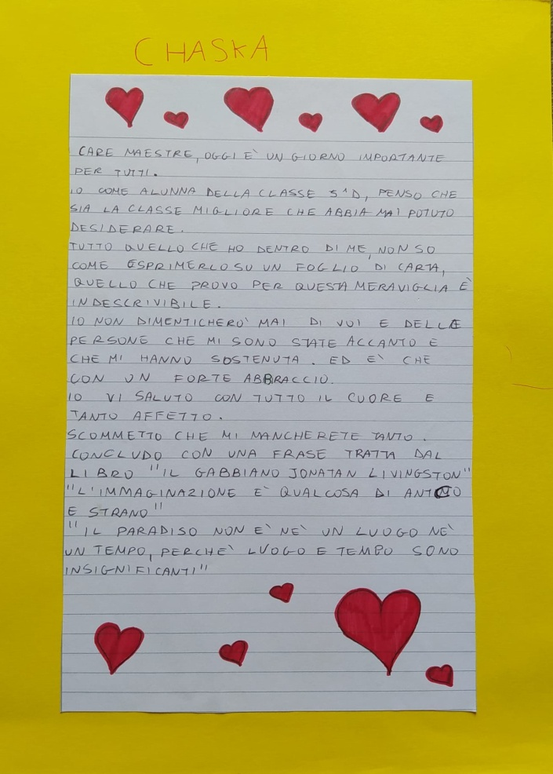
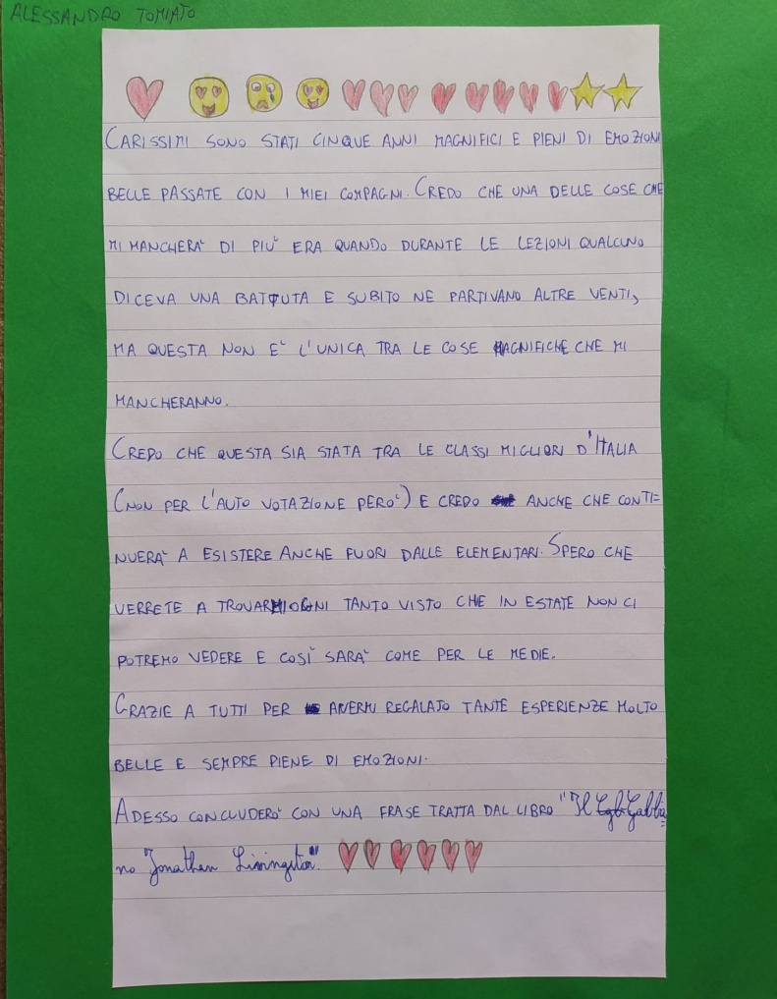
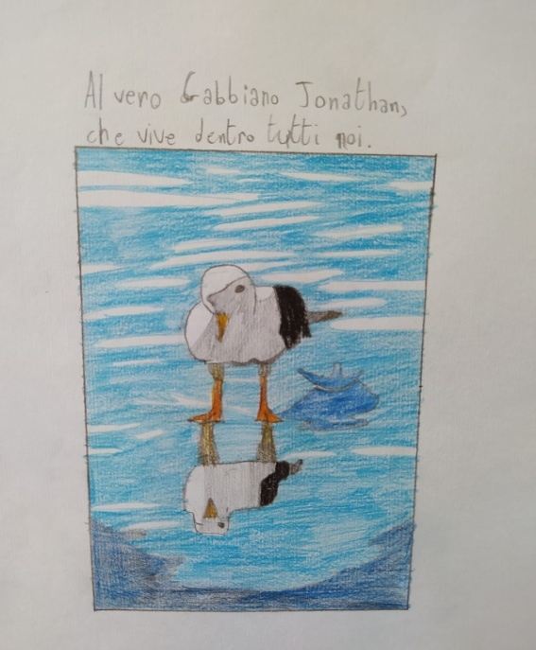
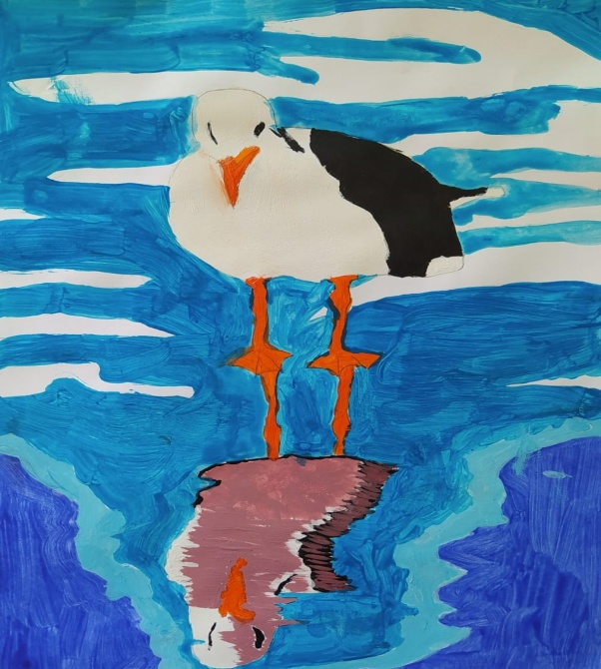
Ciascuno di noi e’ in verità un’ illimitata
idea di libertà!
CLASSE 5 D
Il paradiso non è né un luogo né un tempo, perché luogo e tempo sono insignificanti.

Slide 4
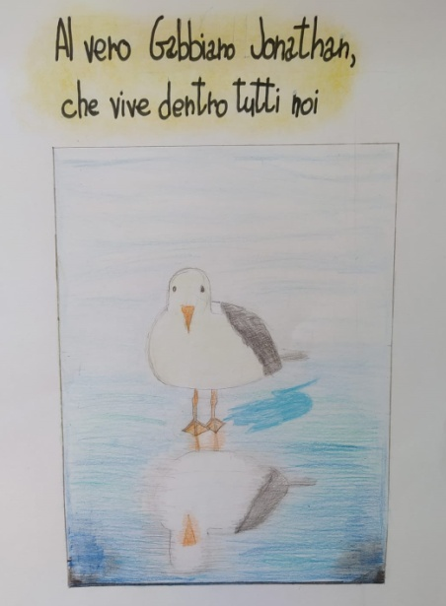
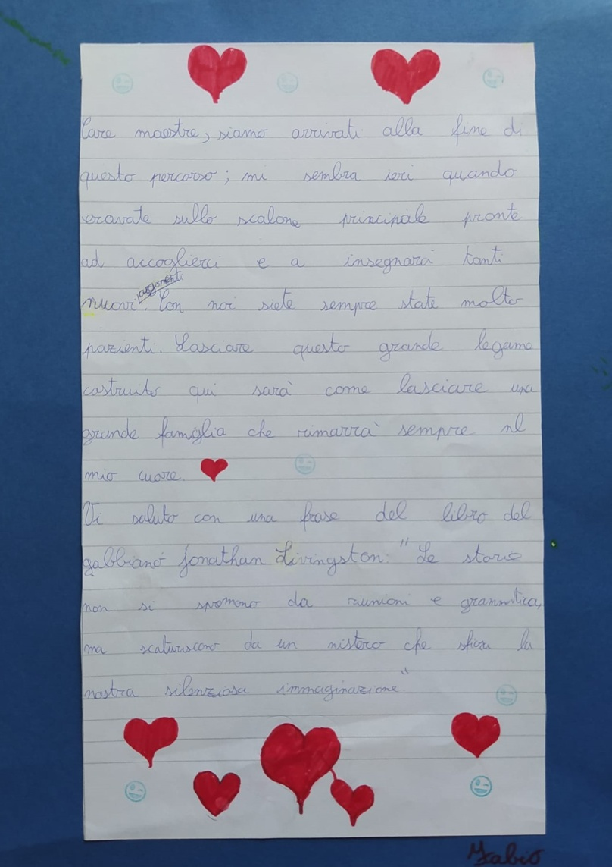
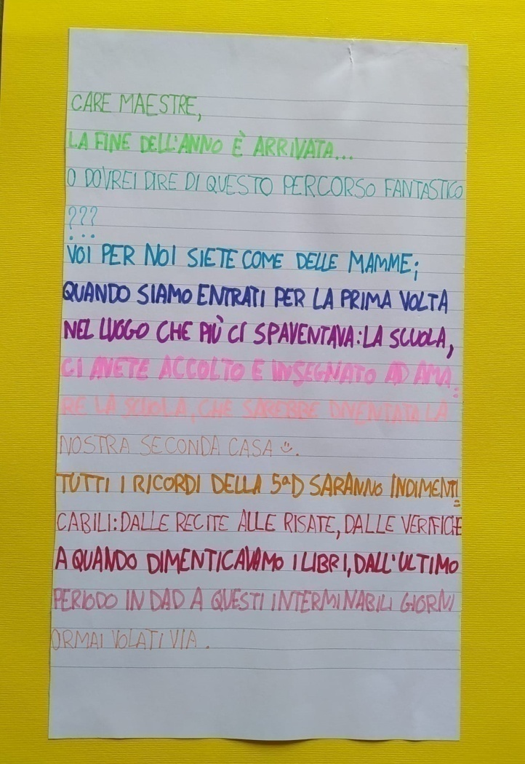
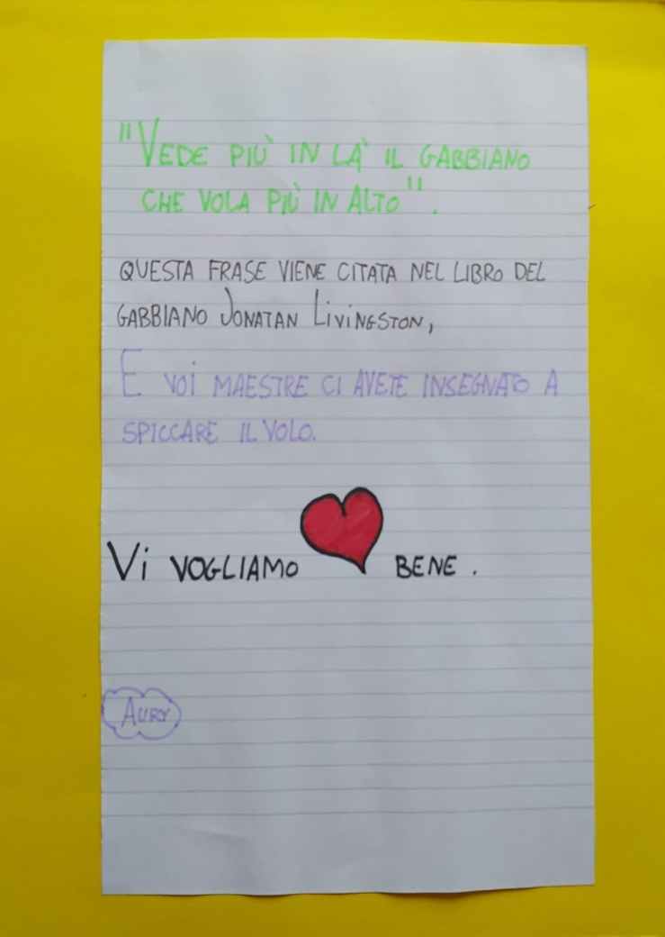
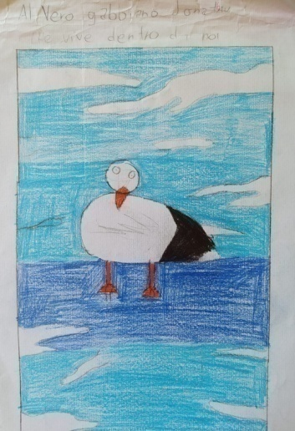
“Le storie non si spremono da riunioni e grammatica,
ma scaturiscono da un mistero che sfiora la nostra immaginazione.”

Slide 5
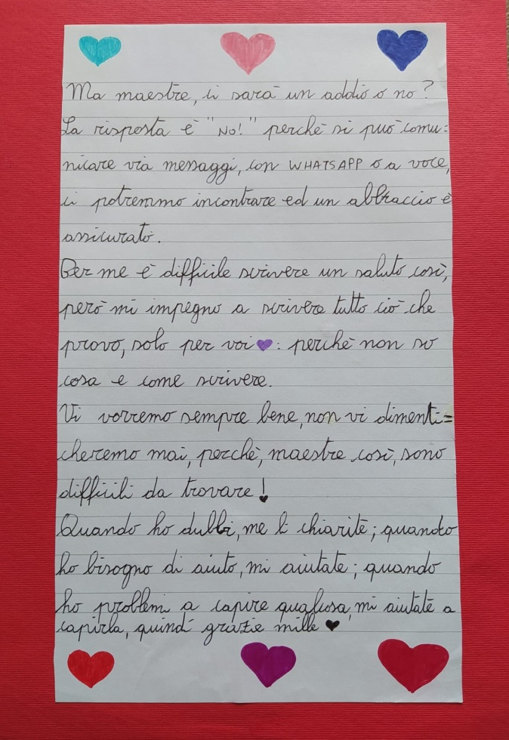
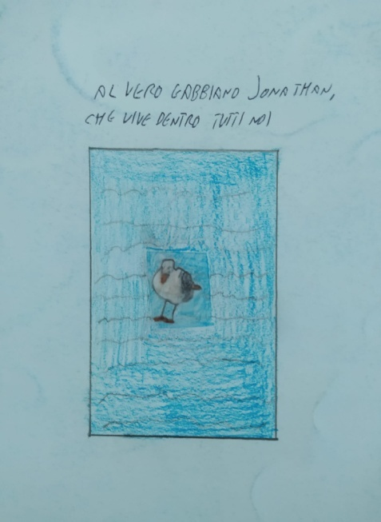
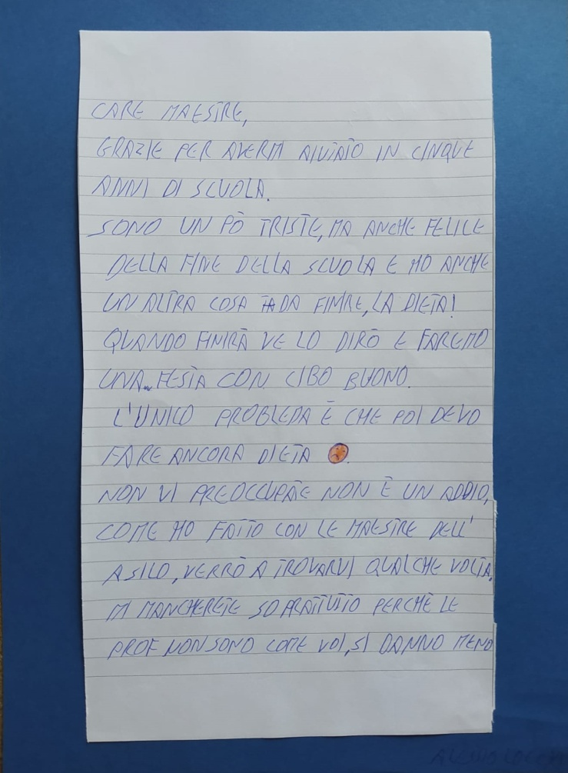
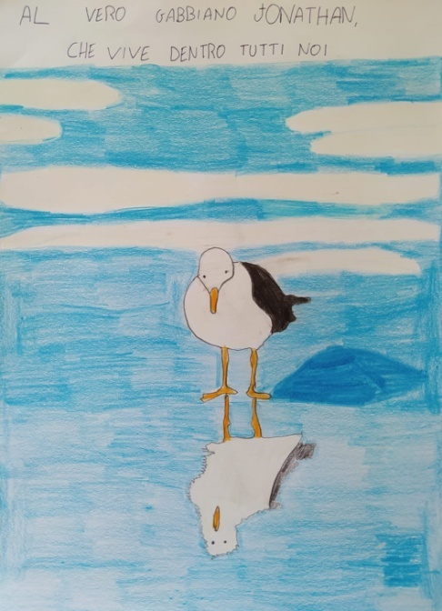
“Qualcuno sussurra nello spirito, parla piano di un mondo splendente e delle creature che lo abitano con le loro gioie e i loro dolori, le sconfitte e le vittorie, e la storia è perfetta, è compiuta, è bella, mancano soltanto le parole.”
“La vita è l’ignoto e l’inconoscibile, ma noi siamo al mondo per restare vivi il più a lungo possibile…”

Slide 6
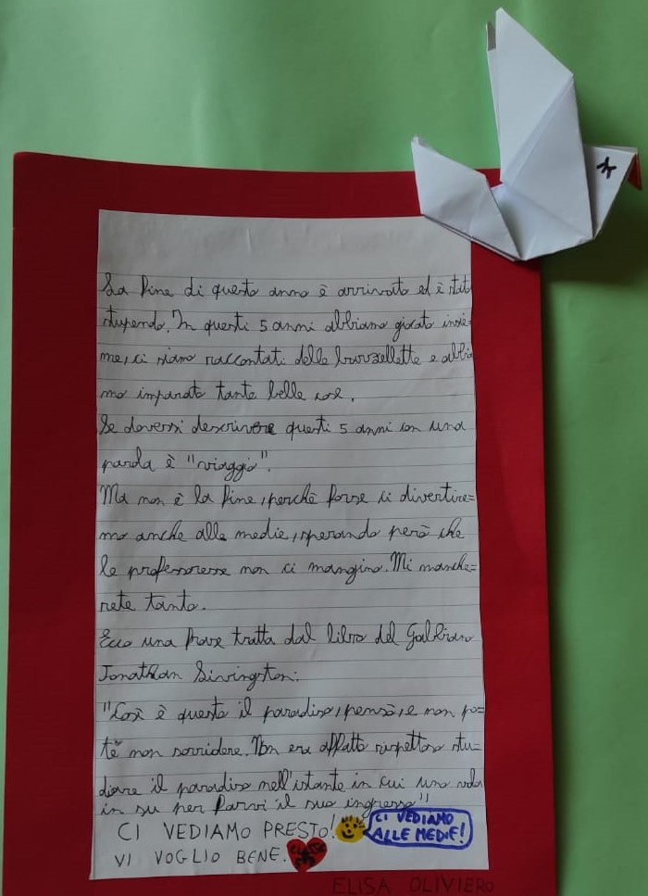
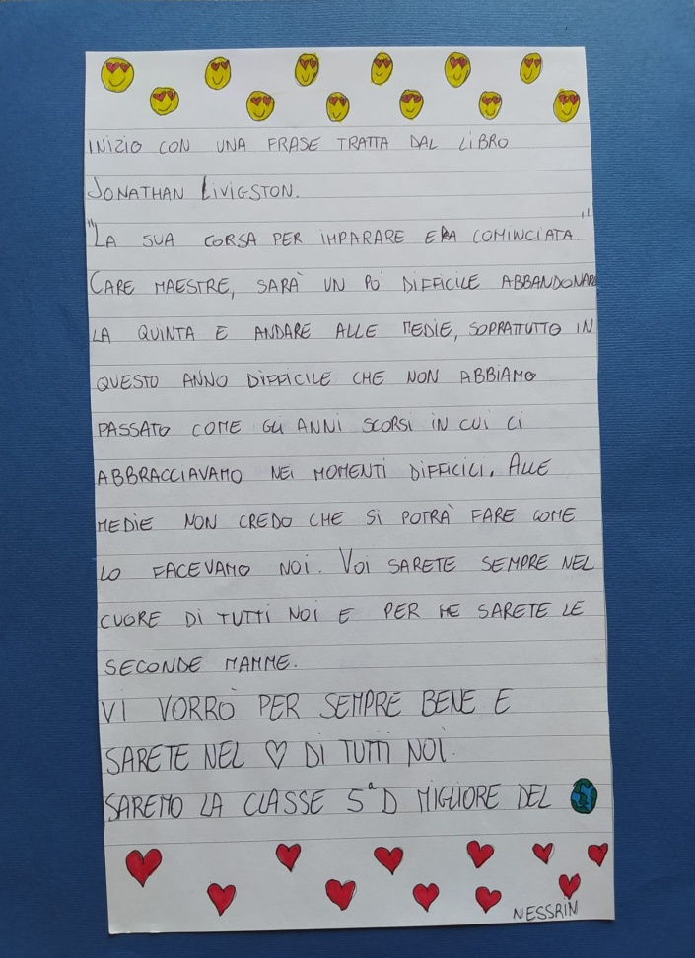
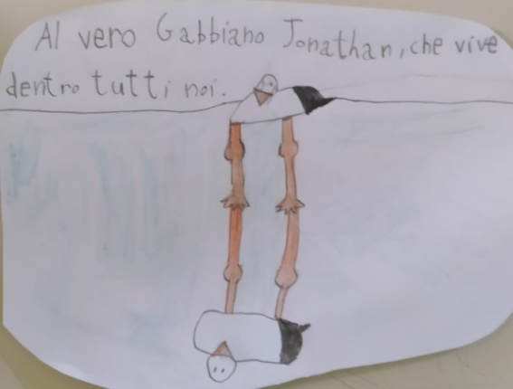
“Così questo è il paradiso, pensò, e non potè non sorridere.
Non era affatto rispettoso studiare il paradiso nell’istante in cui uno vola in su per farvi il suo ingresso!”
“La sua corsa per imparare era cominciata…”

Slide 7
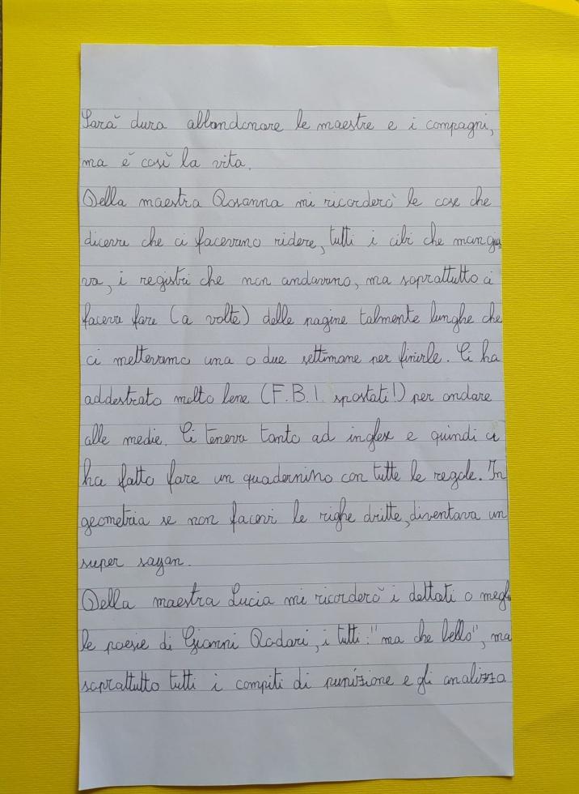
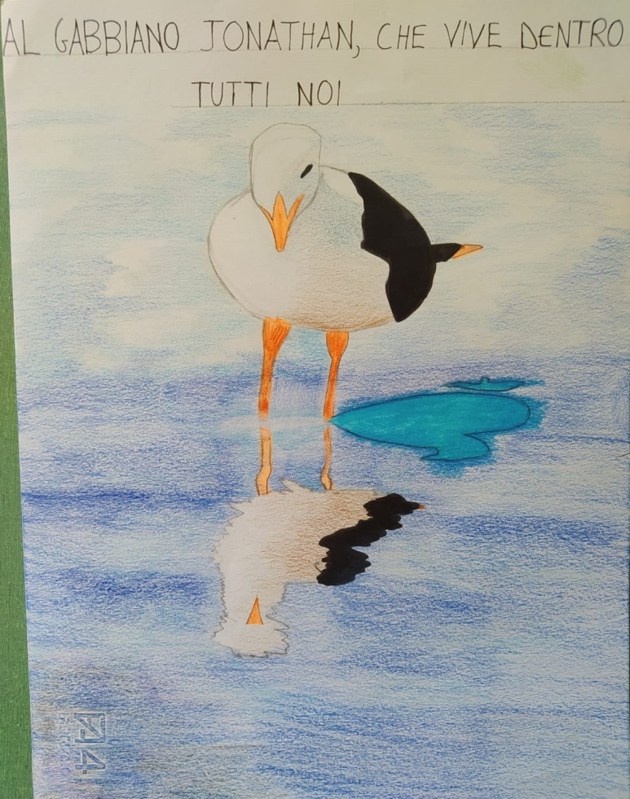
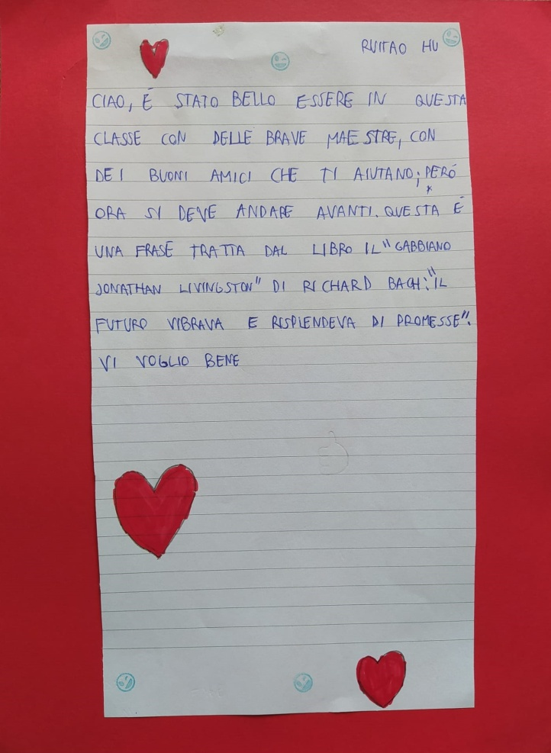
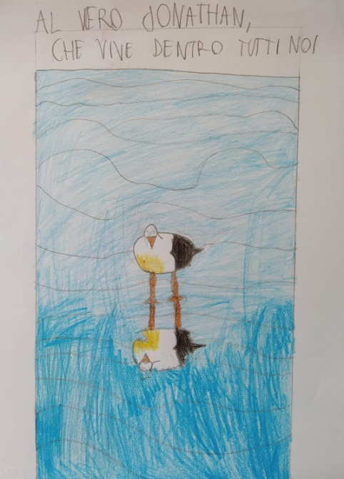
“Possiamo essere liberi!
Possiamo volare!
“I bambini nascono con le ali e le maestre insegnano a volare!”
“Il futuro vibrava
e
risplendeva
di promesse”

Slide 8
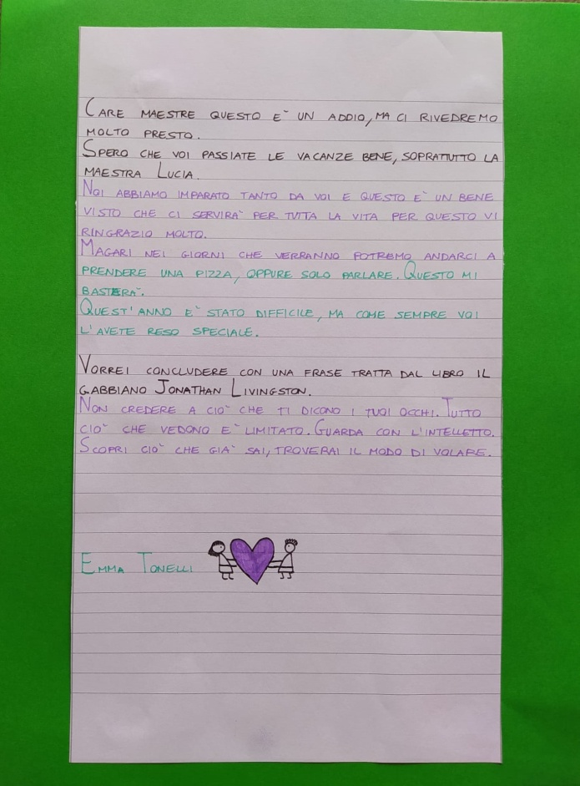
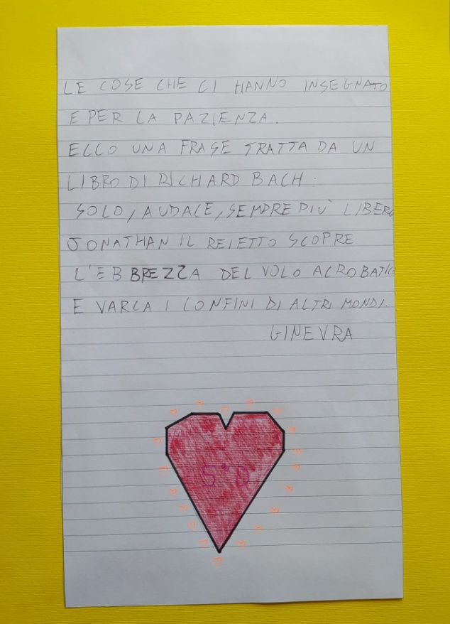
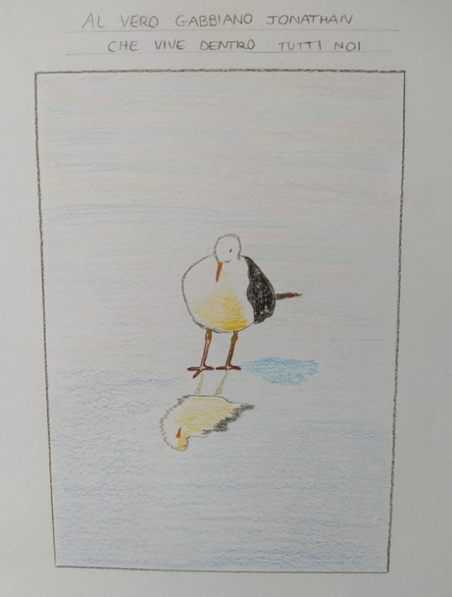
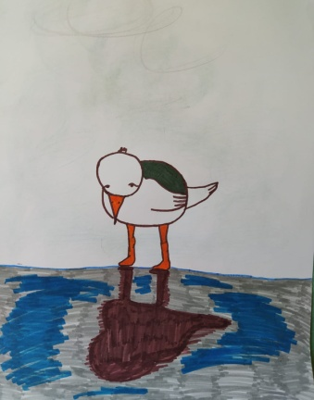
“Non credere a ciò che ti dicono i tuoi occhi.
Tutto ciò che vedono è limitato.
Guarda con l’intelletto.
Scopri ciò che già sai,
Troverai il modo di volare.”
“Solo, audace, sempre più libero, Jonathan il reietto scopre l’ebbrezza del volo acrobatico e varca i confini di altri mondi.”

Slide 9
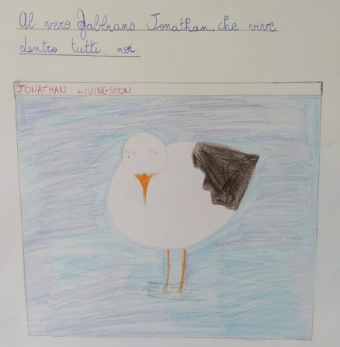
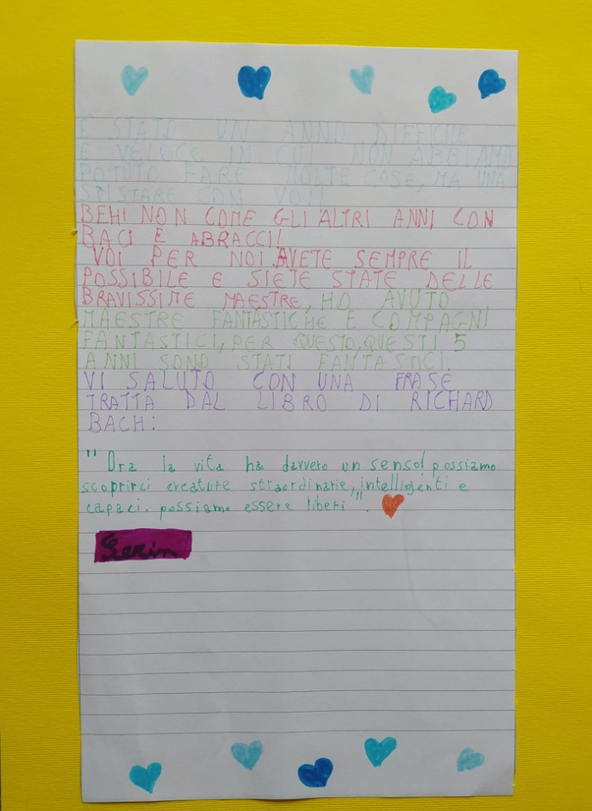
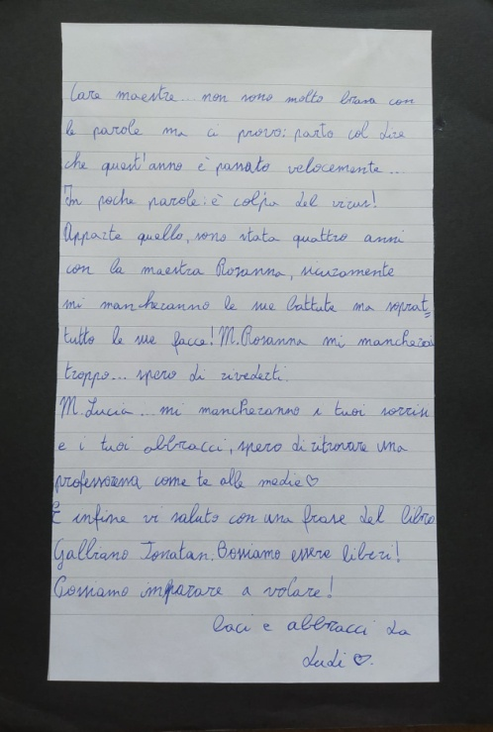
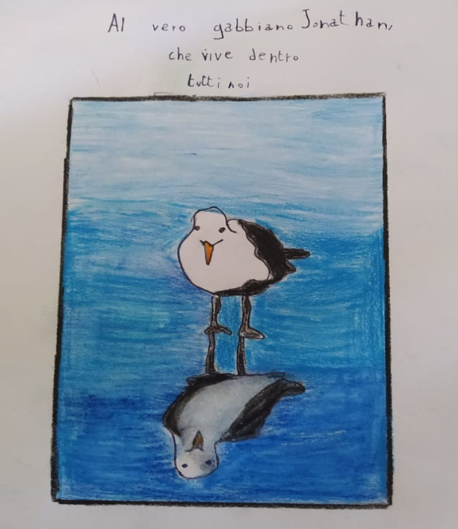
“Ora la vita ha davvero un senso: possiamo scoprirci creature straordinarie, intelligenti e capaci.
Possiamo essere liberi!
Possiamo imparare a volare!

Slide 10
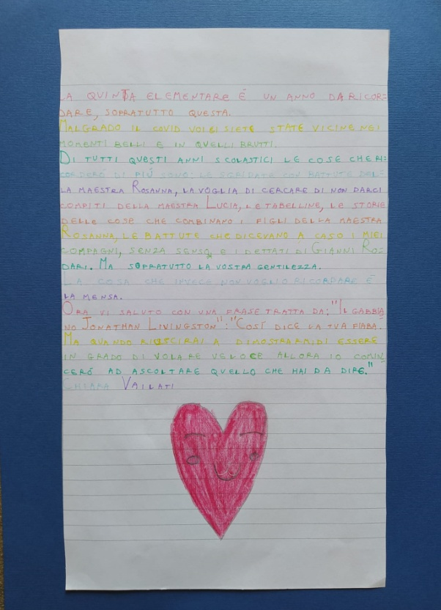
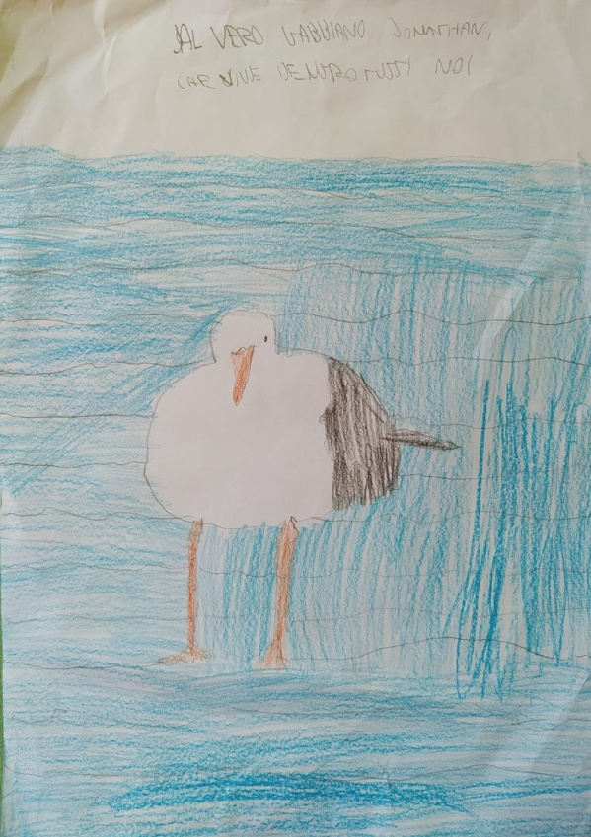
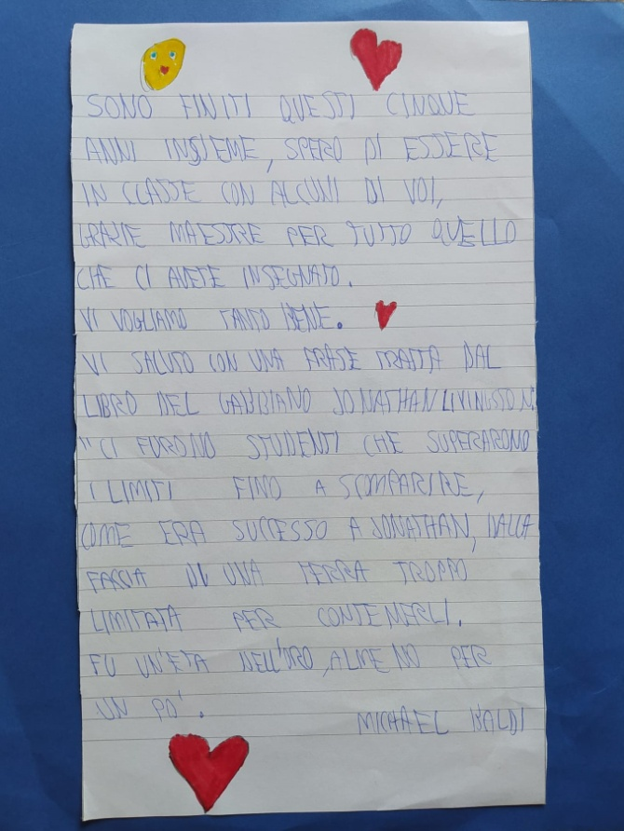
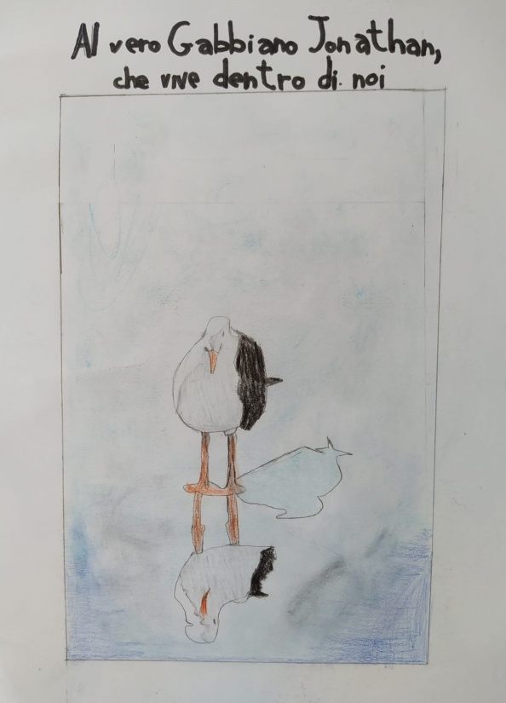
“Così dice la tua fiaba: ma quando riuscirai a dimostrarmi di essere in grado di volare veloce, allora io comincerò ad ascoltare quello che hai da dire!”
“Ci furono studenti che superarono i limiti fino a scomparire, come era successo a Jonathan, dalla faccia di una terra troppo limitata per contenerli…”

Slide 11
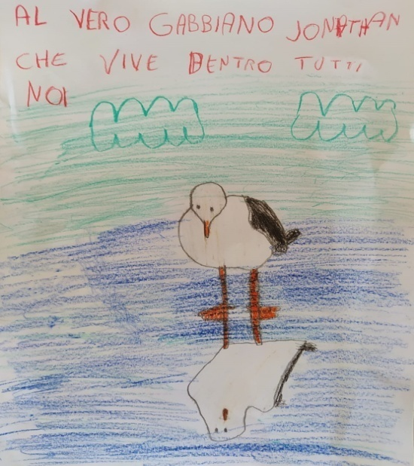
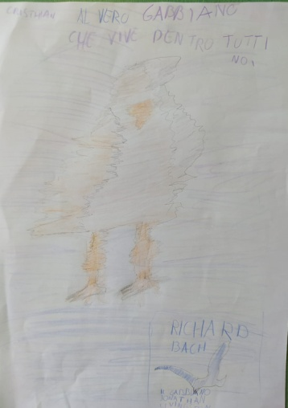
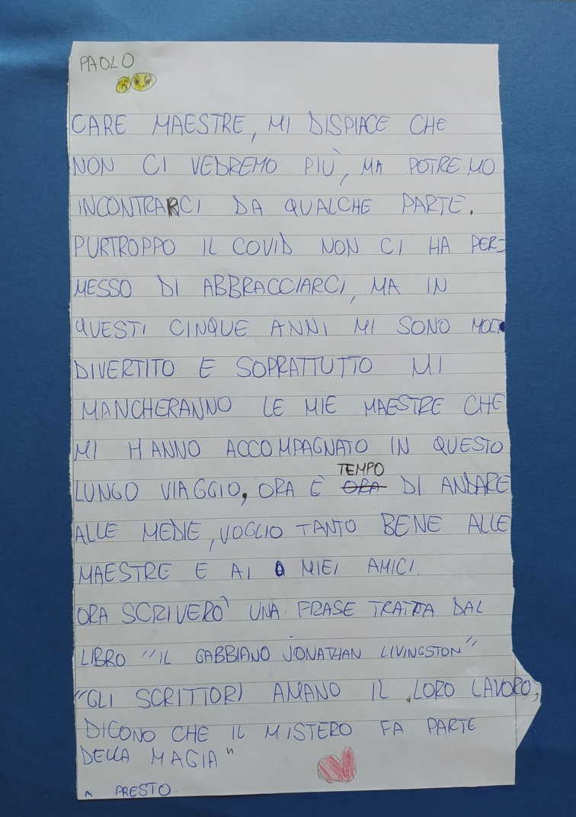
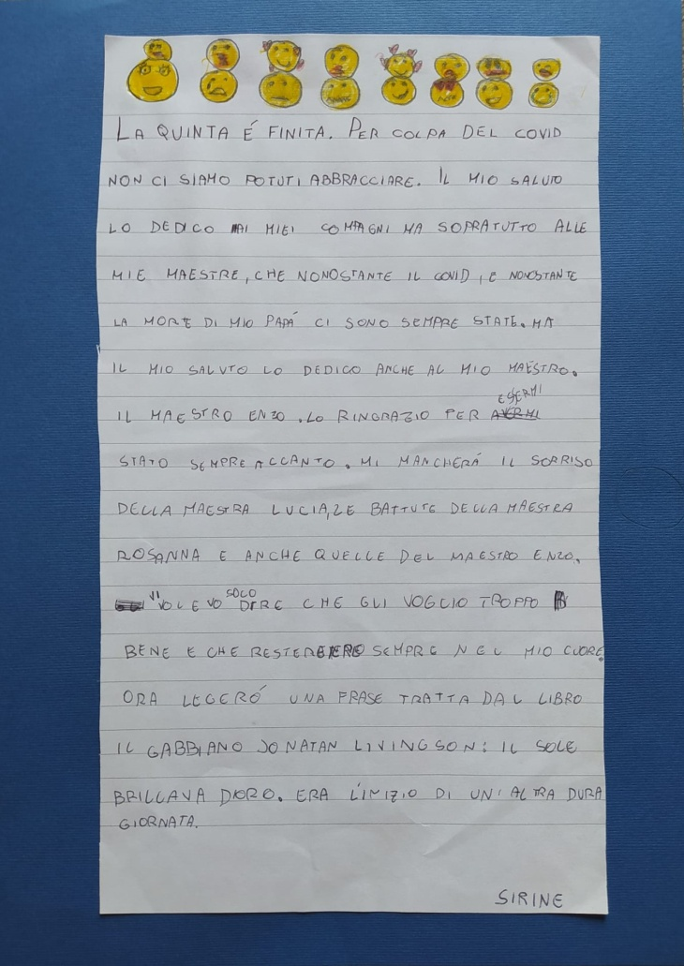
“Gli scrittori amano il loro lavoro, dicono che il mistero fa parte della magia…”
“Il sole brillava d’oro. Era l’inizio di un’altra dura giornata!

Slide 12
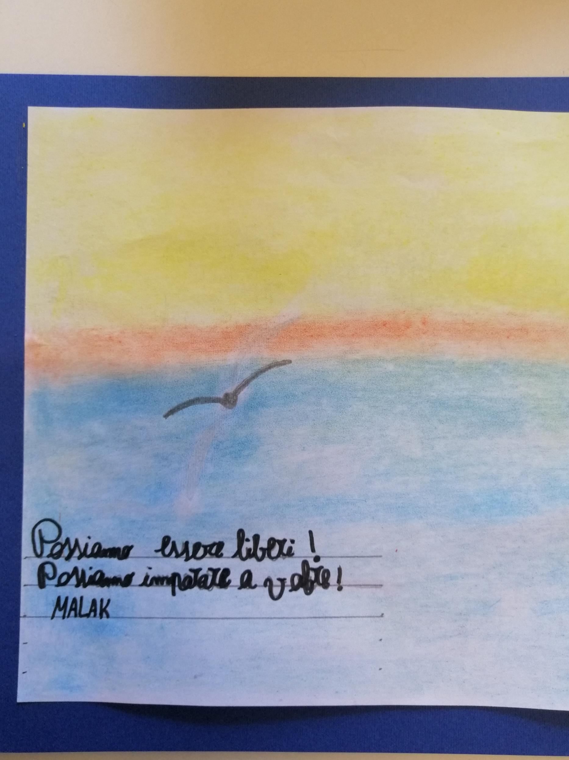
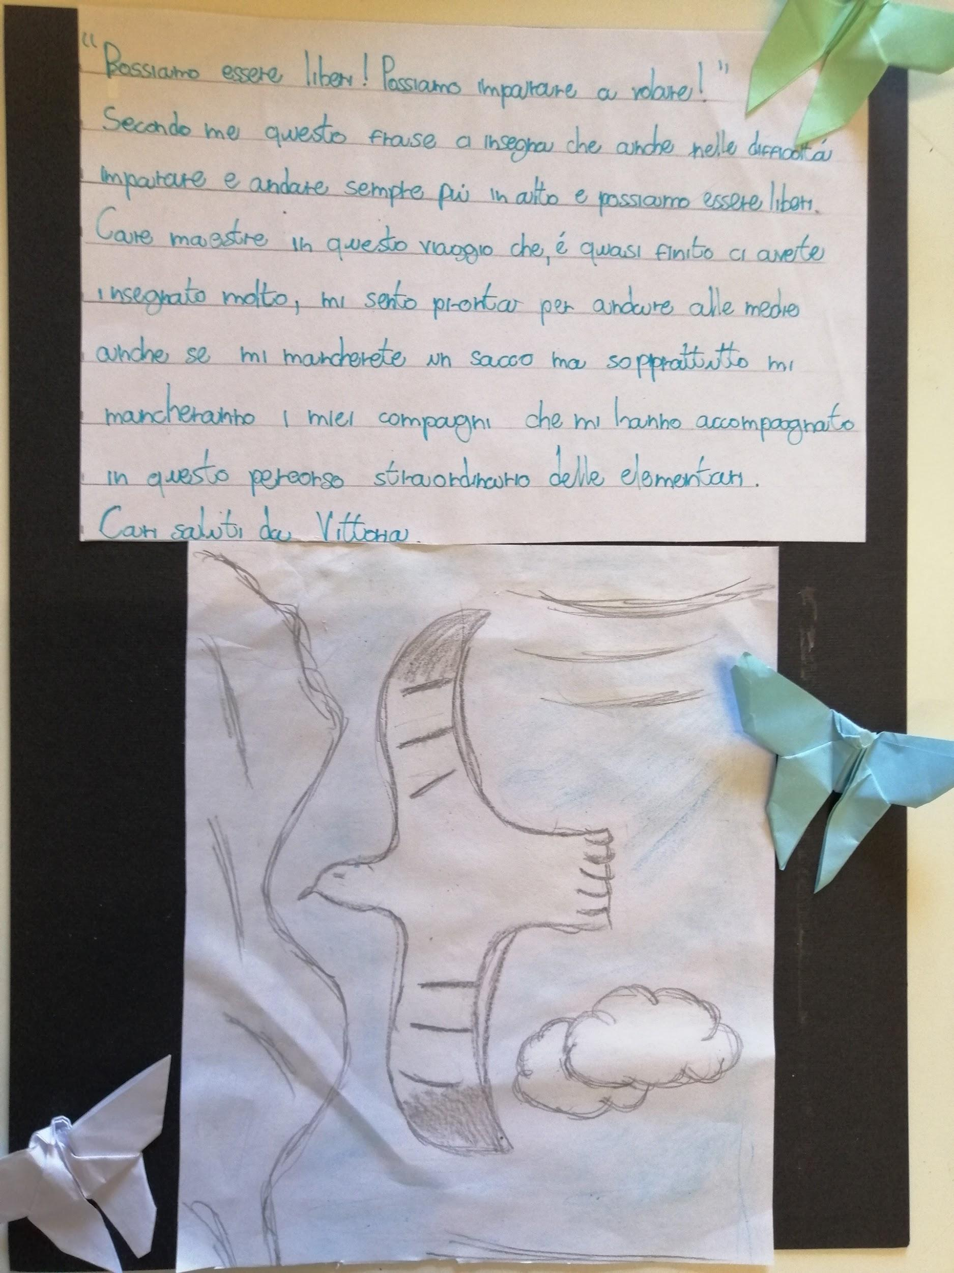
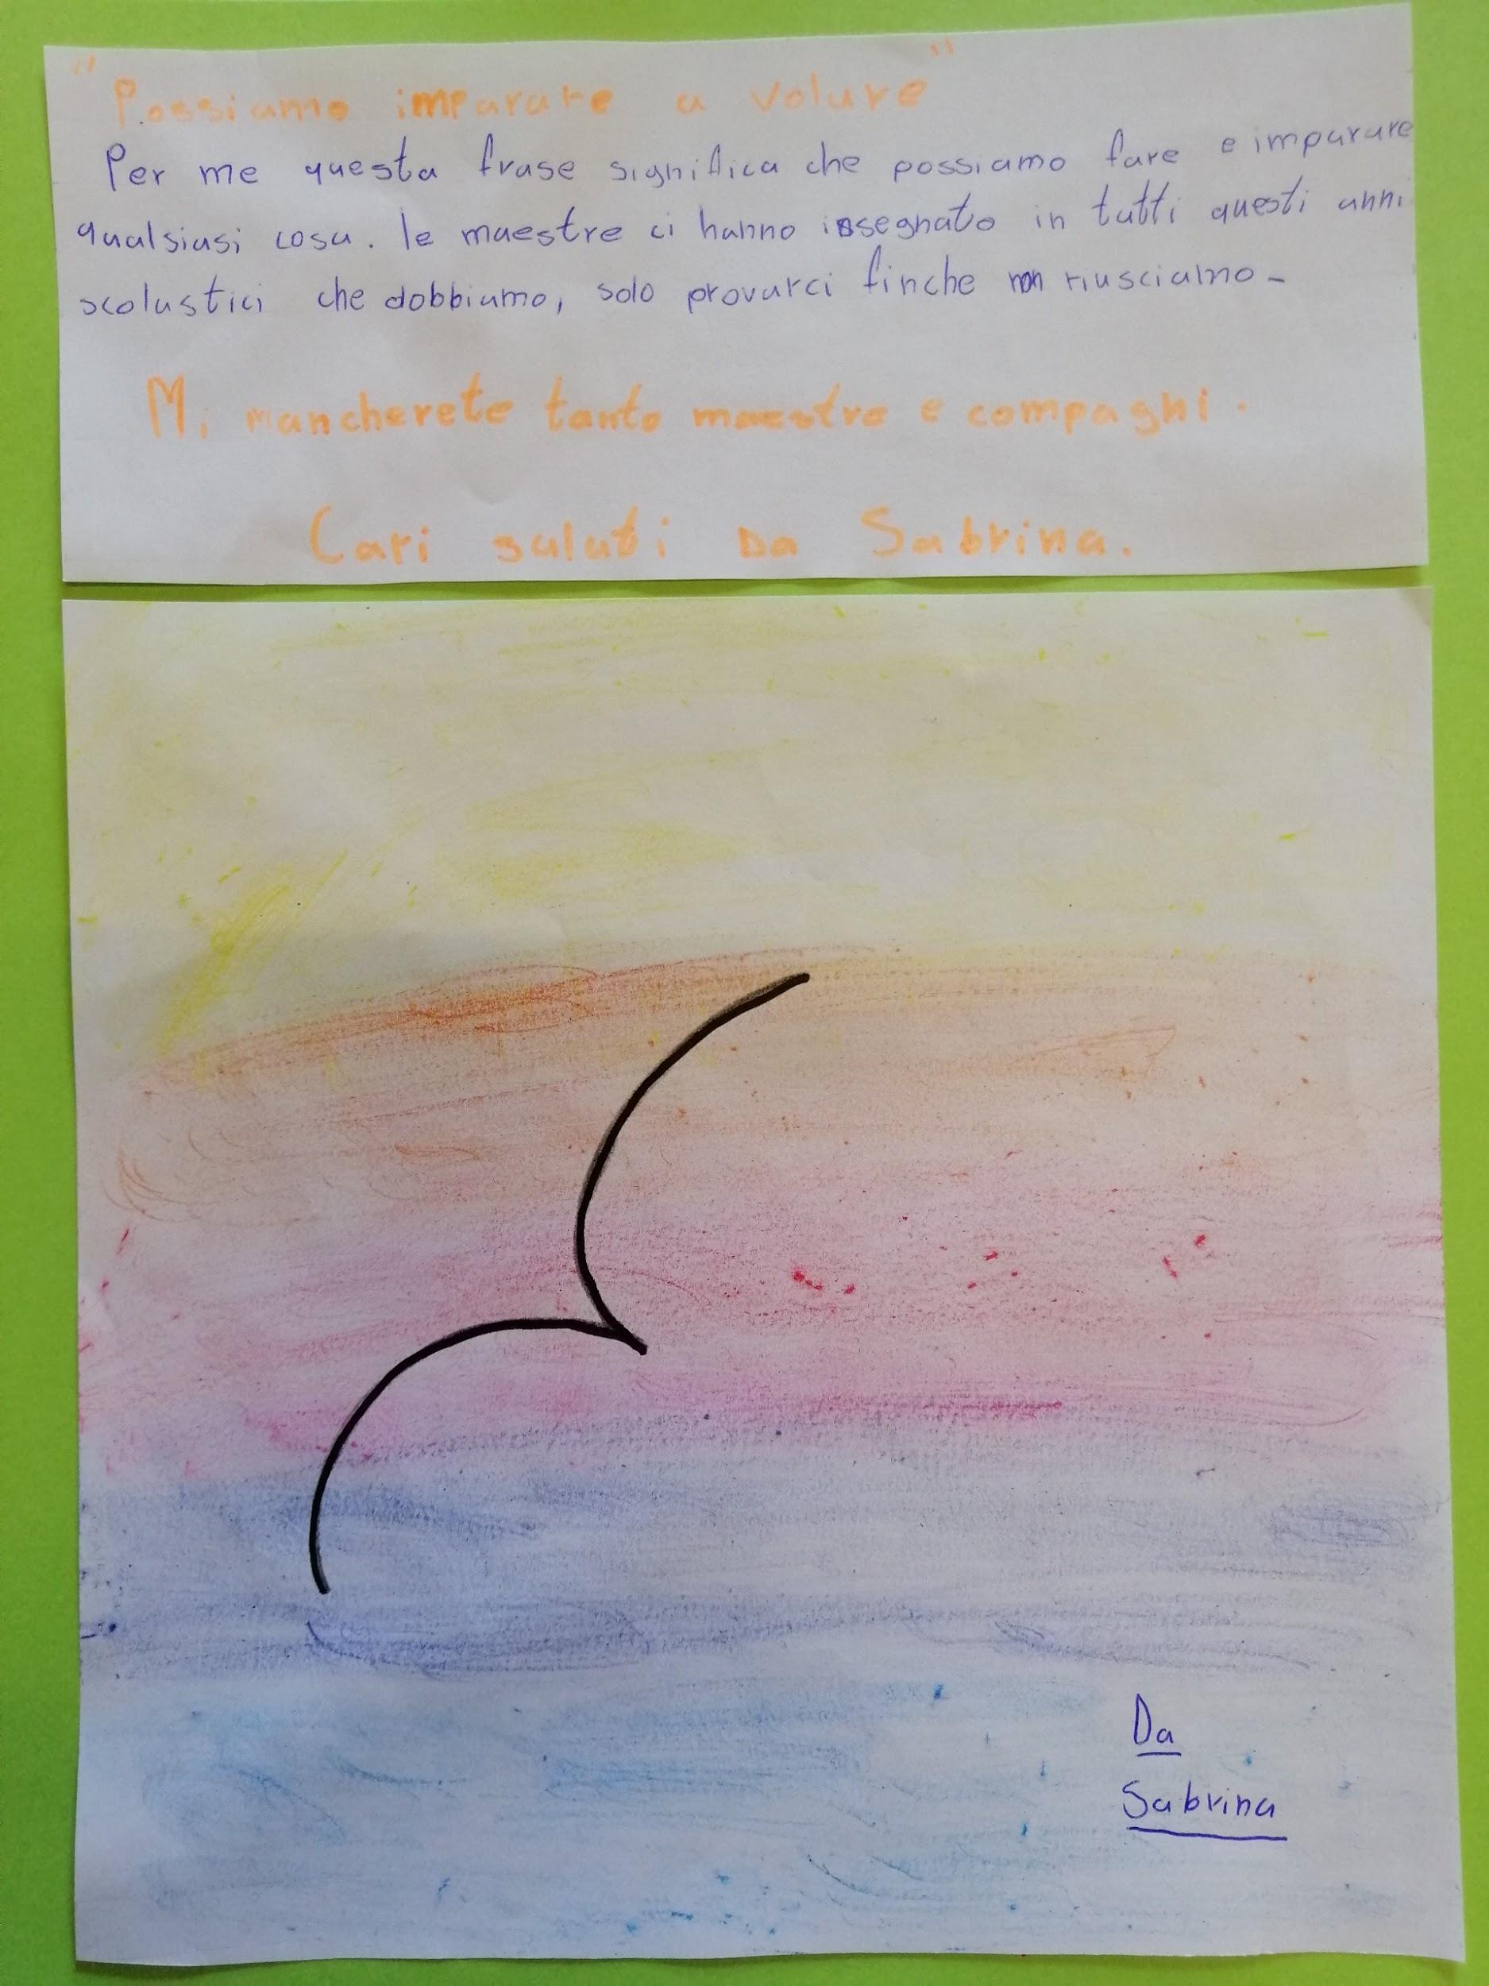
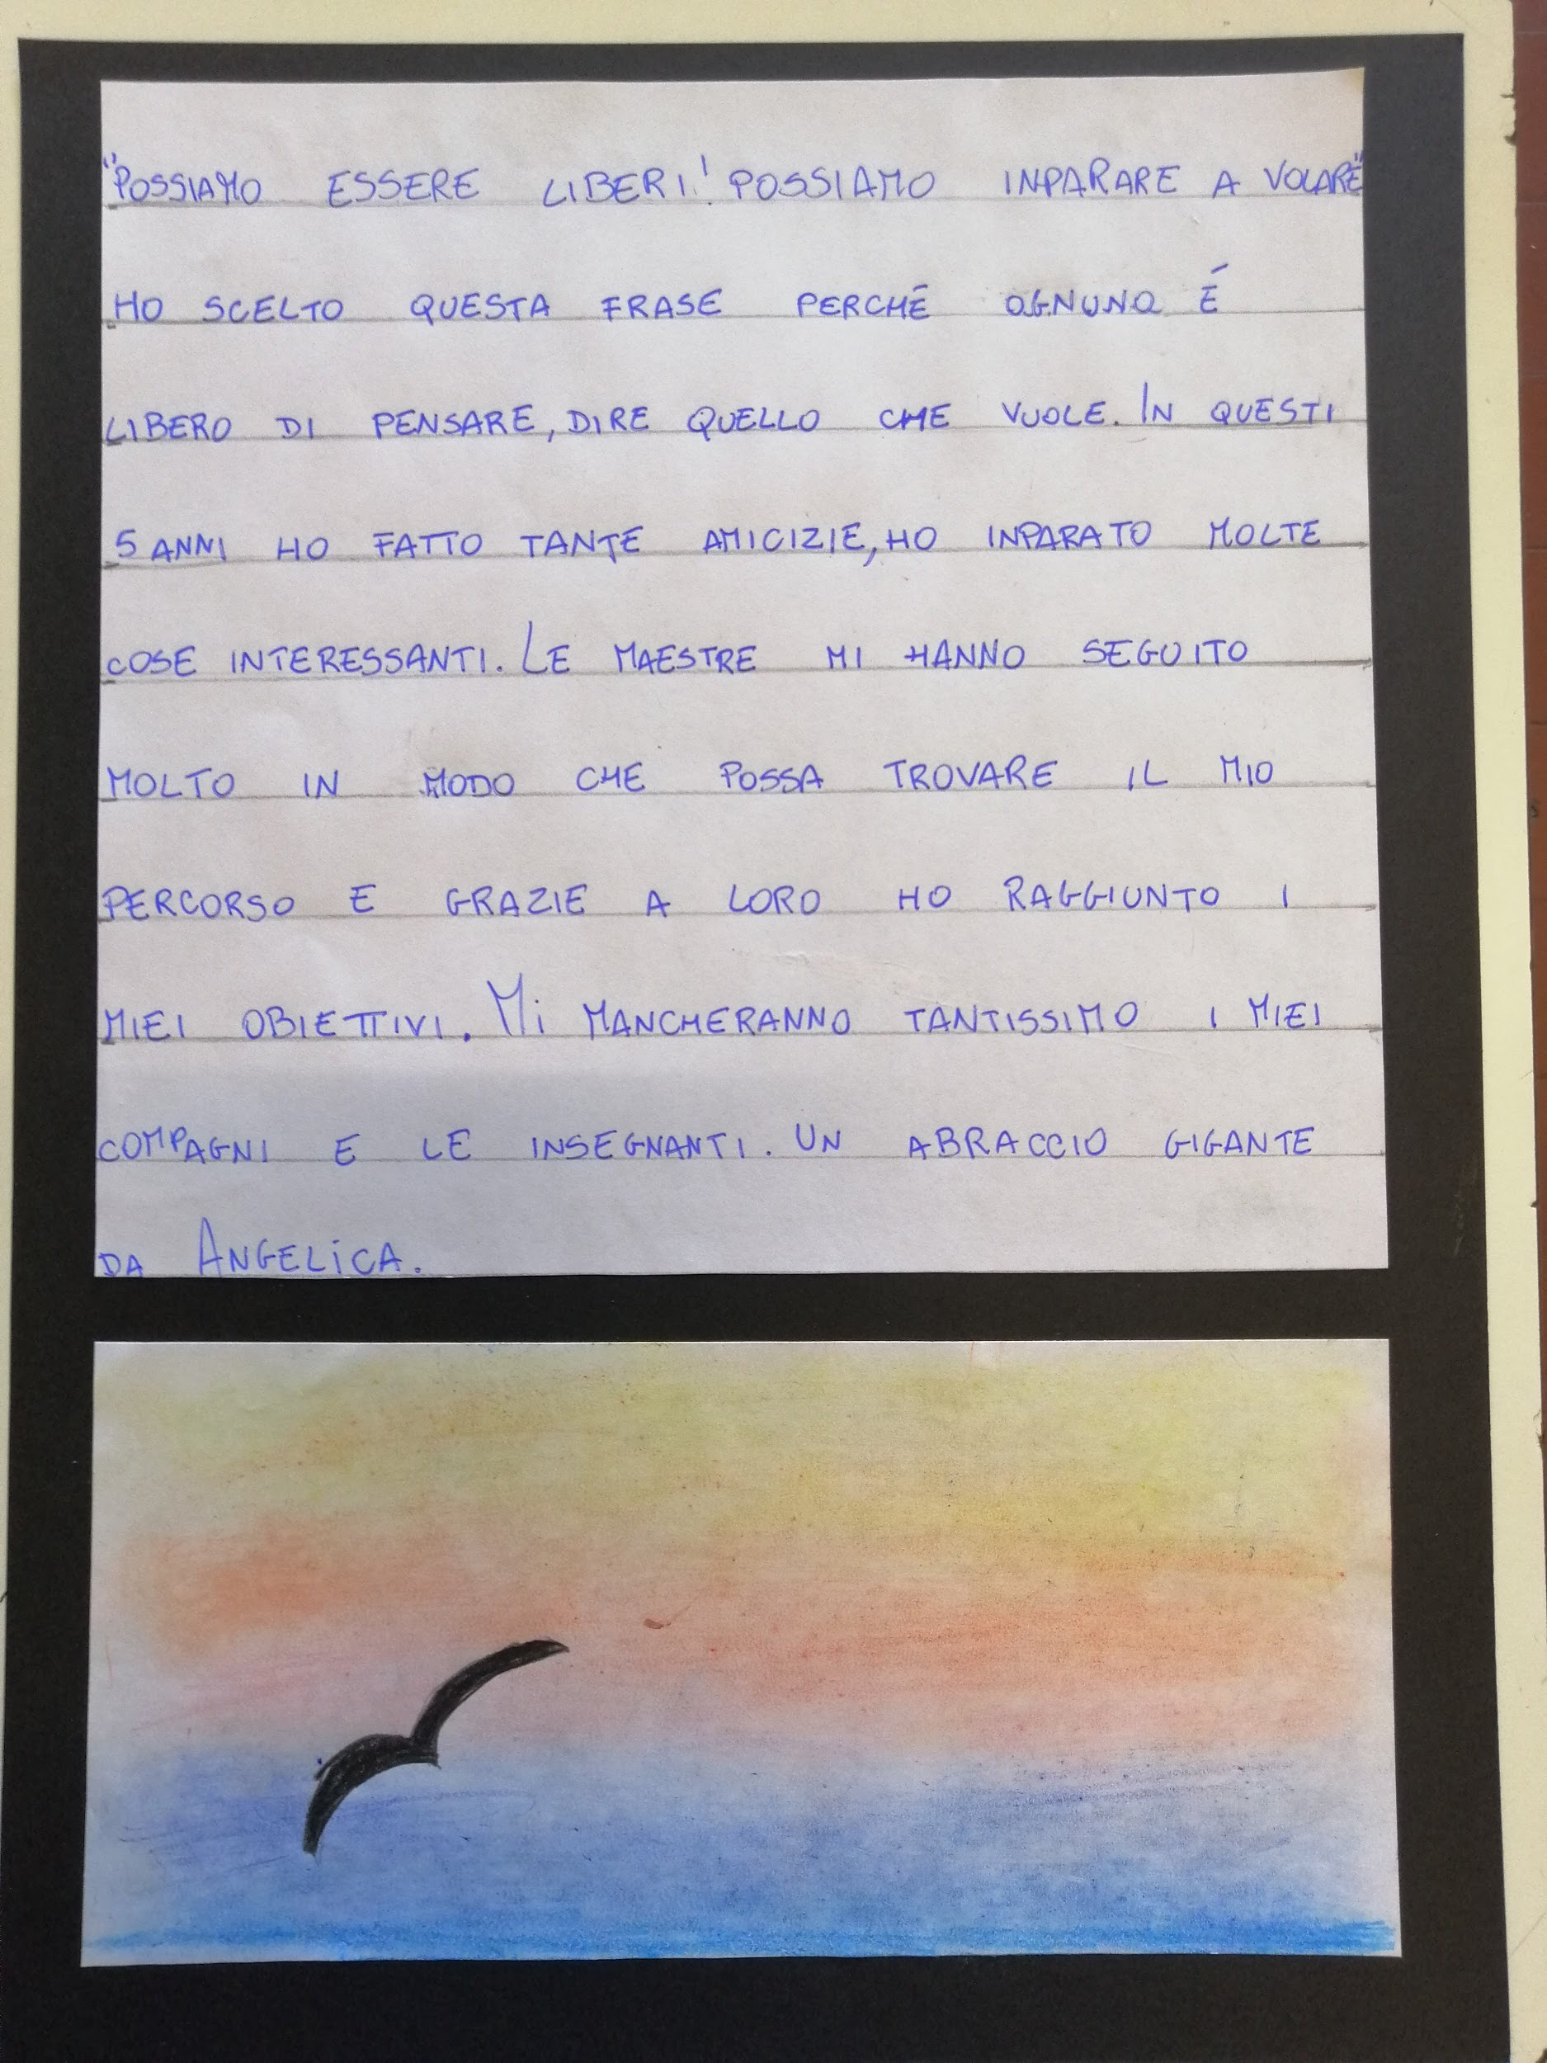
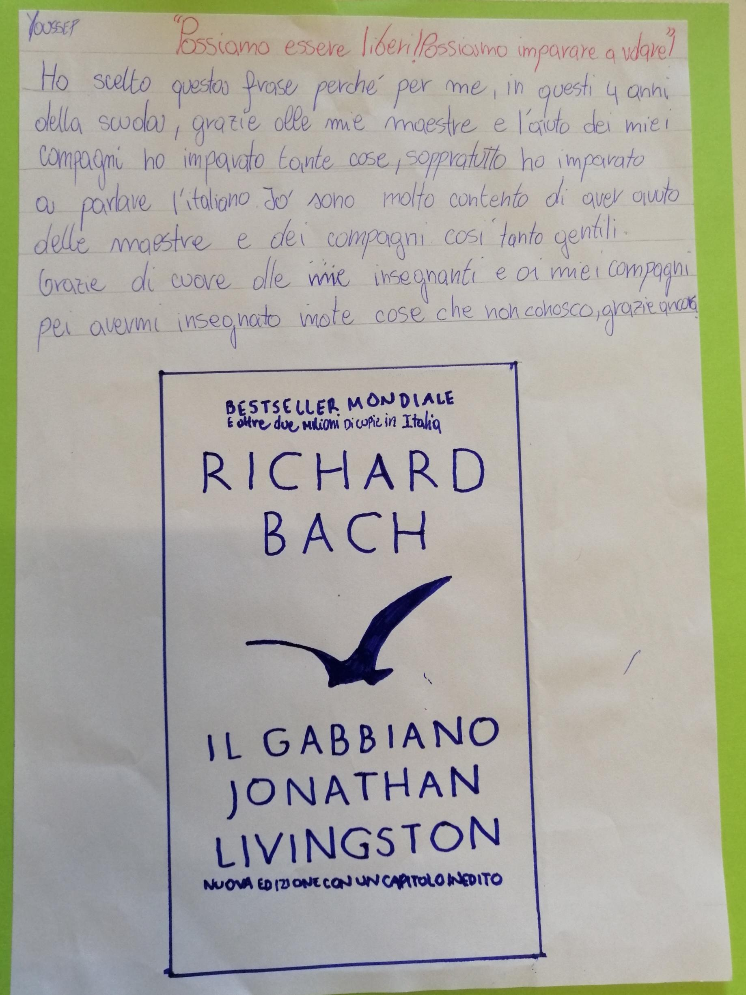
classe V B
POSSIAMO ESSERE
LIBERI.
POSSIAMO IMPARARE A VOLARE

Slide 13
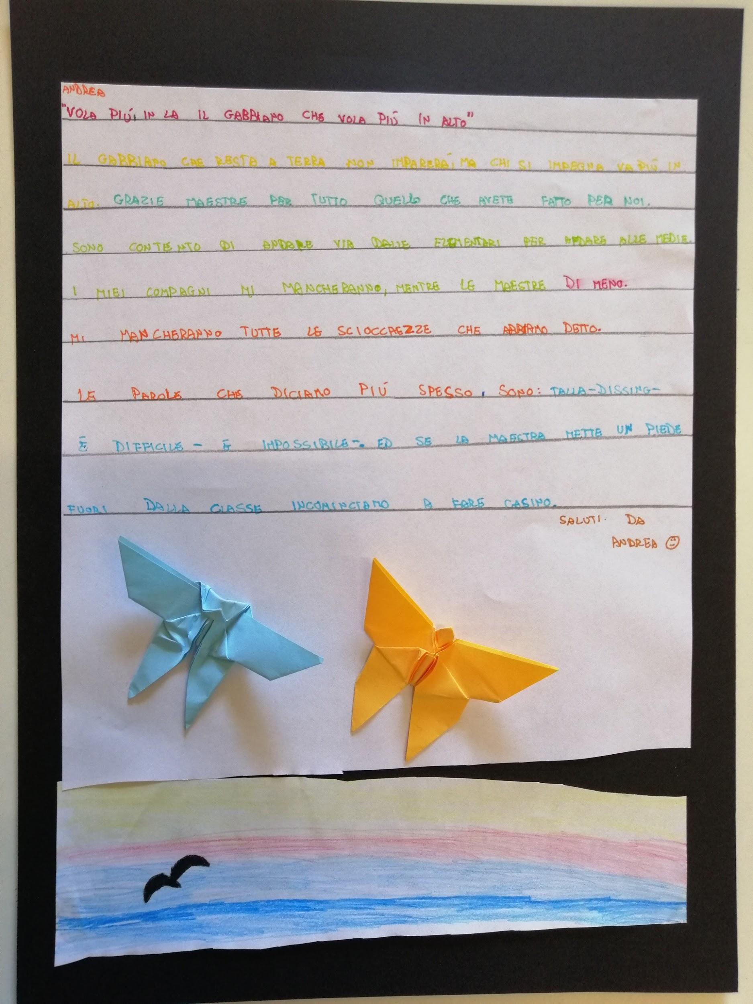
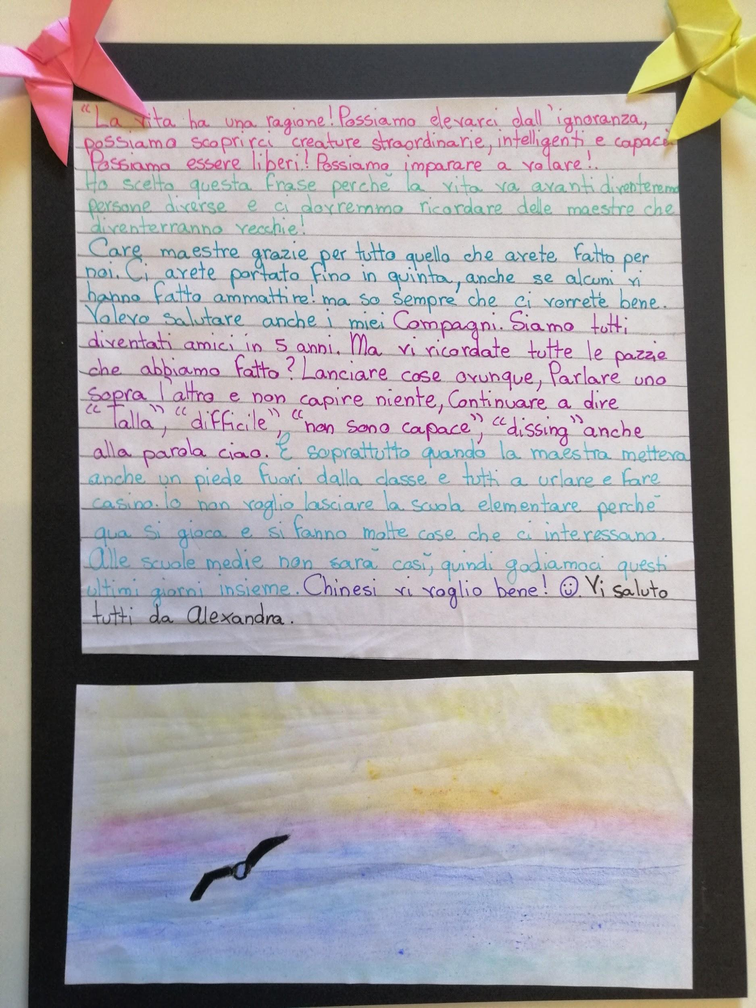
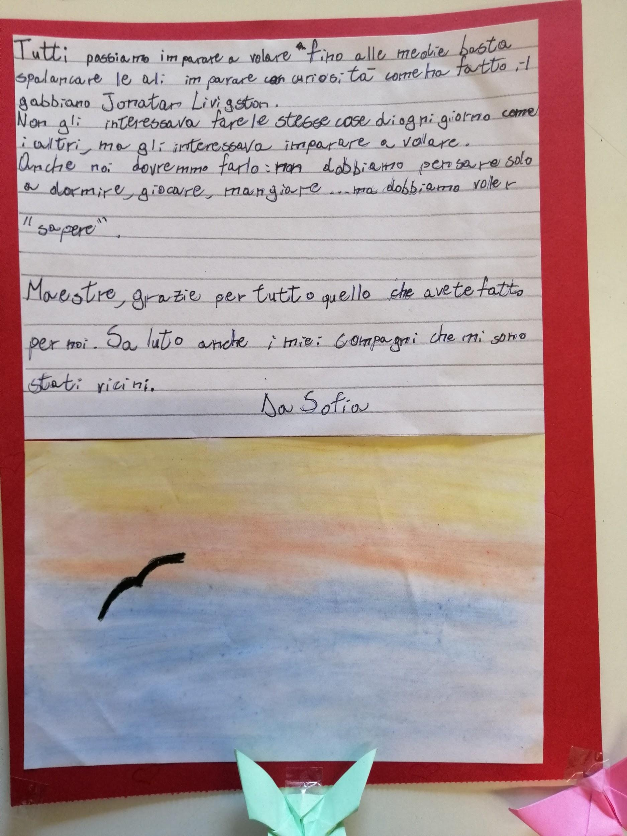
VEDE PIU’ IN LA’ IL GABBIANO CHE VOLA PIU’ IN ALTO
TUTTI POSSIAMO IMPARARE A VOLARE

Slide 14
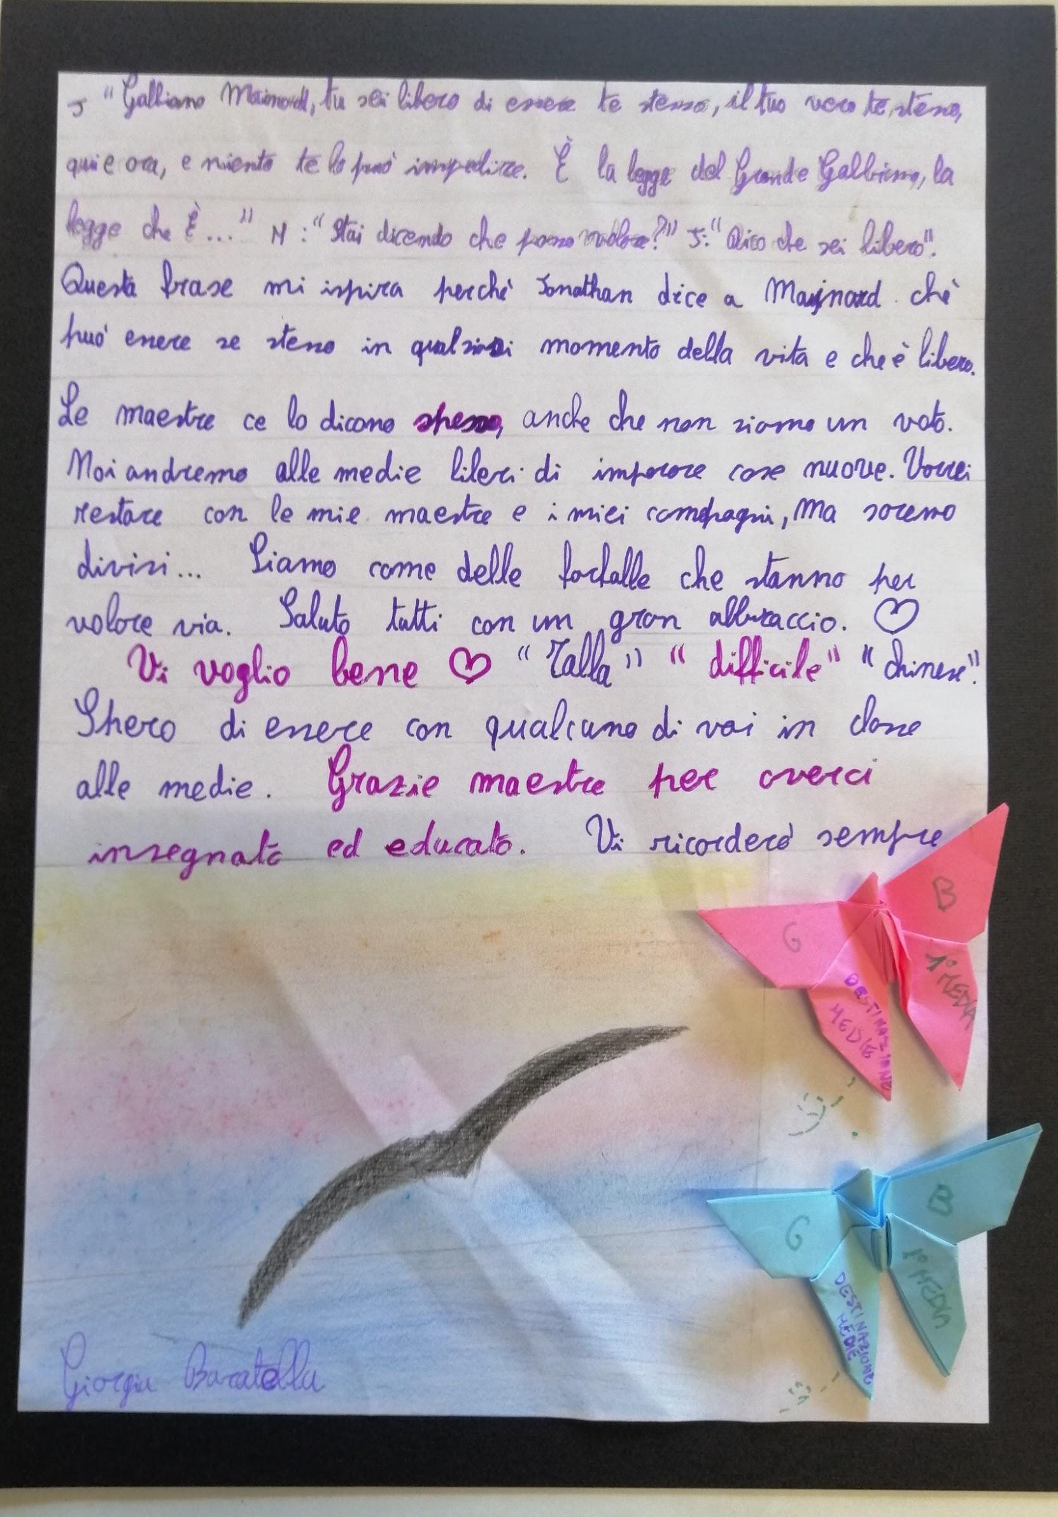
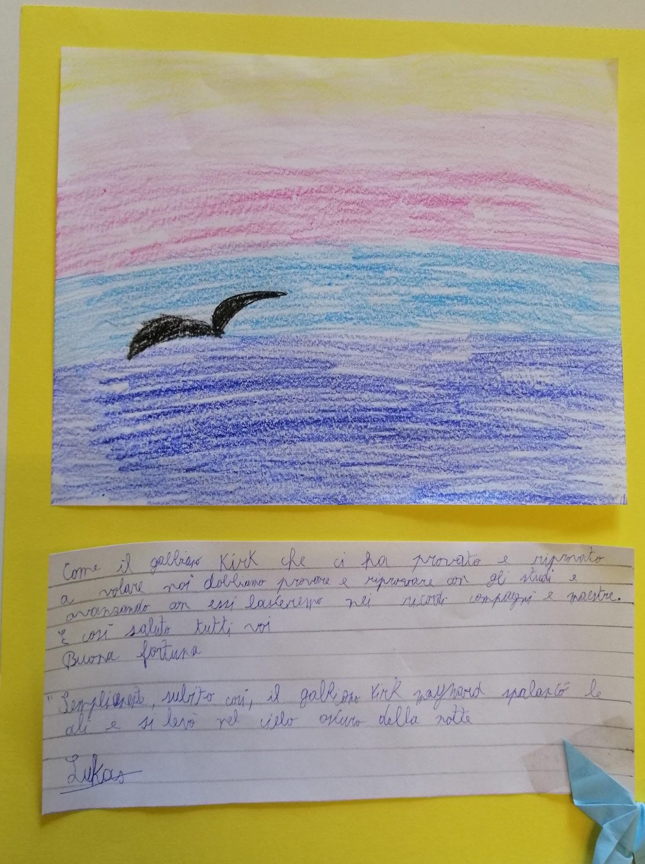
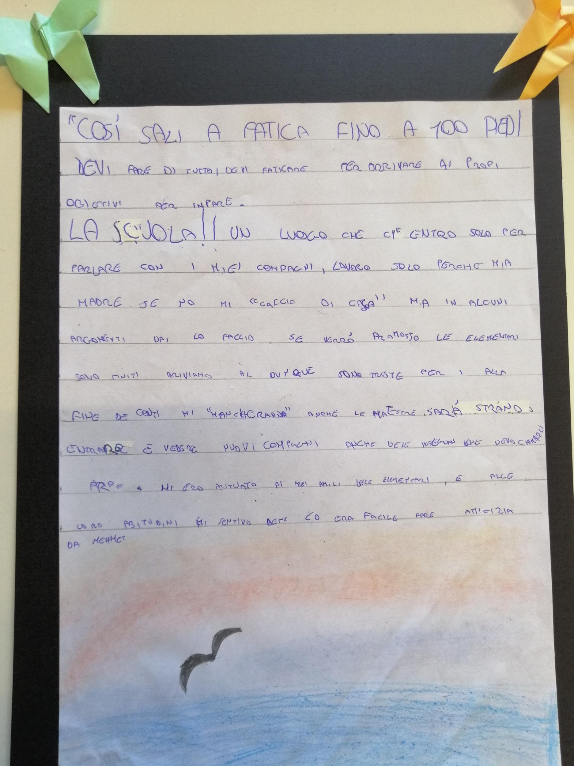
COSI’ SALI A FATICA FINO A 100 PIEDI!
DEVI FARE DI TUTTO
TU SEI LIBERO DI ESSERE TE STESSO
-STAI DICENDO CHE POSSO VOLARE?
- DICO CHE SEI LIBERO.

Slide 15
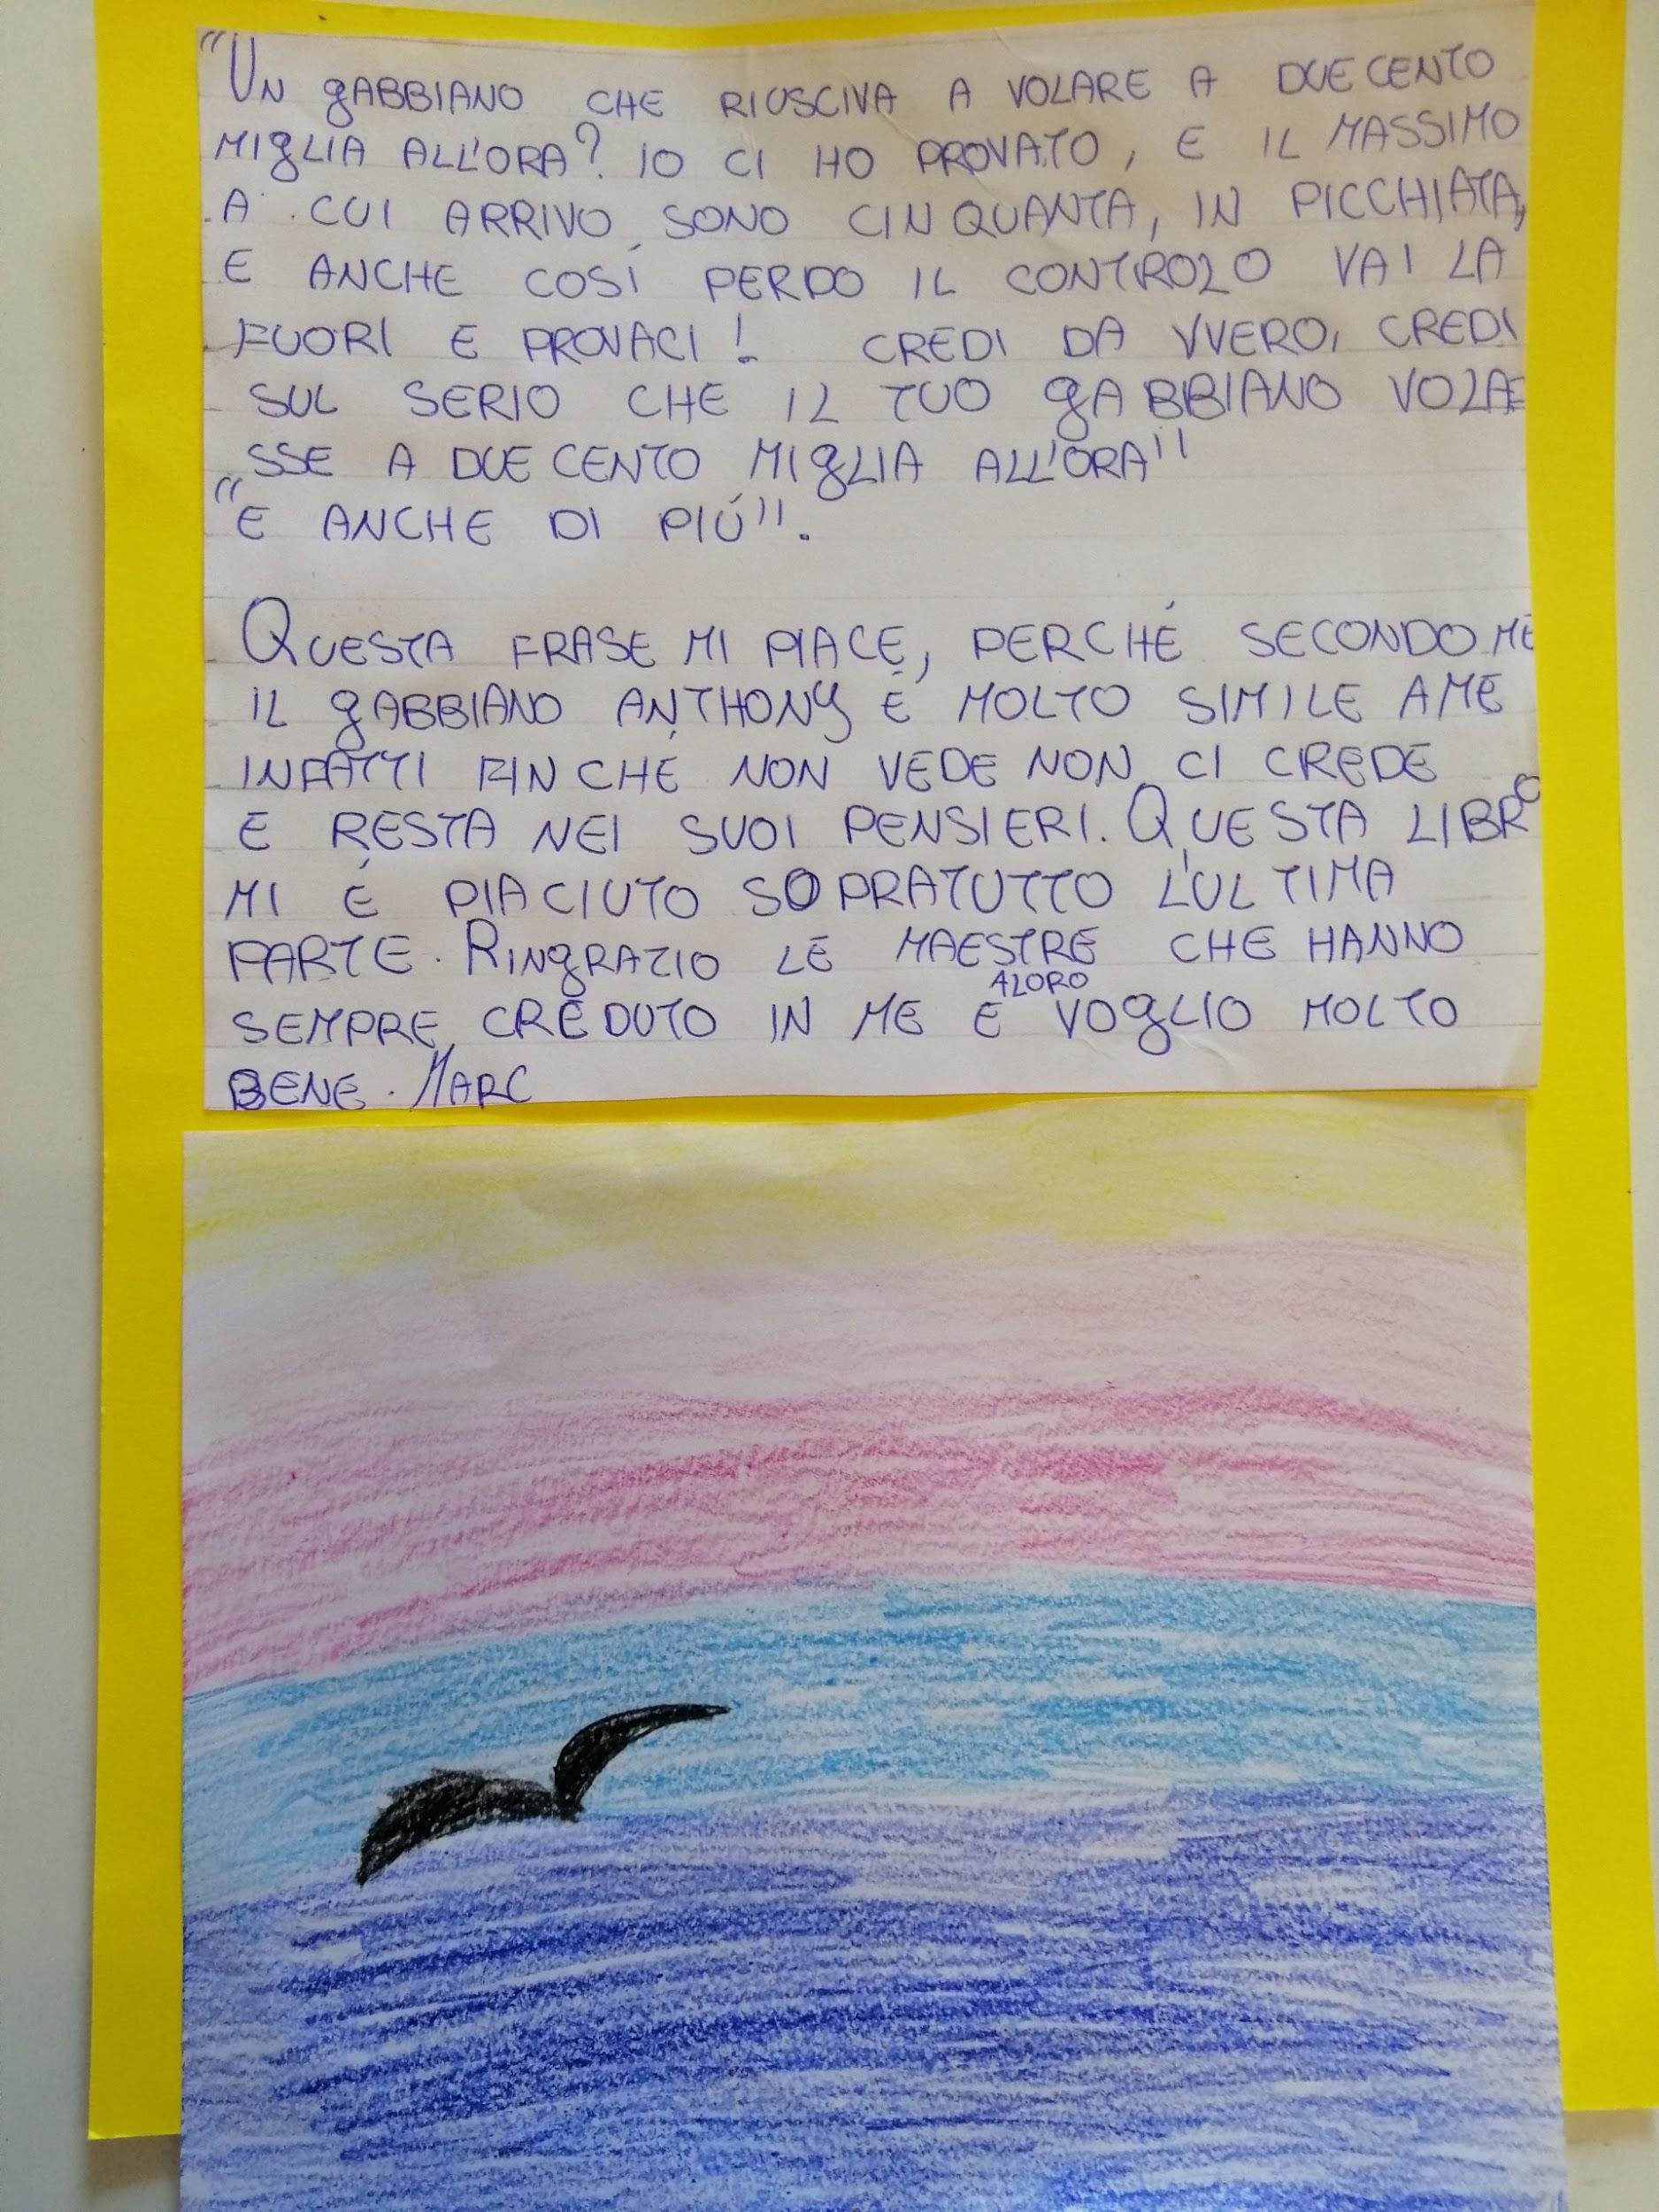
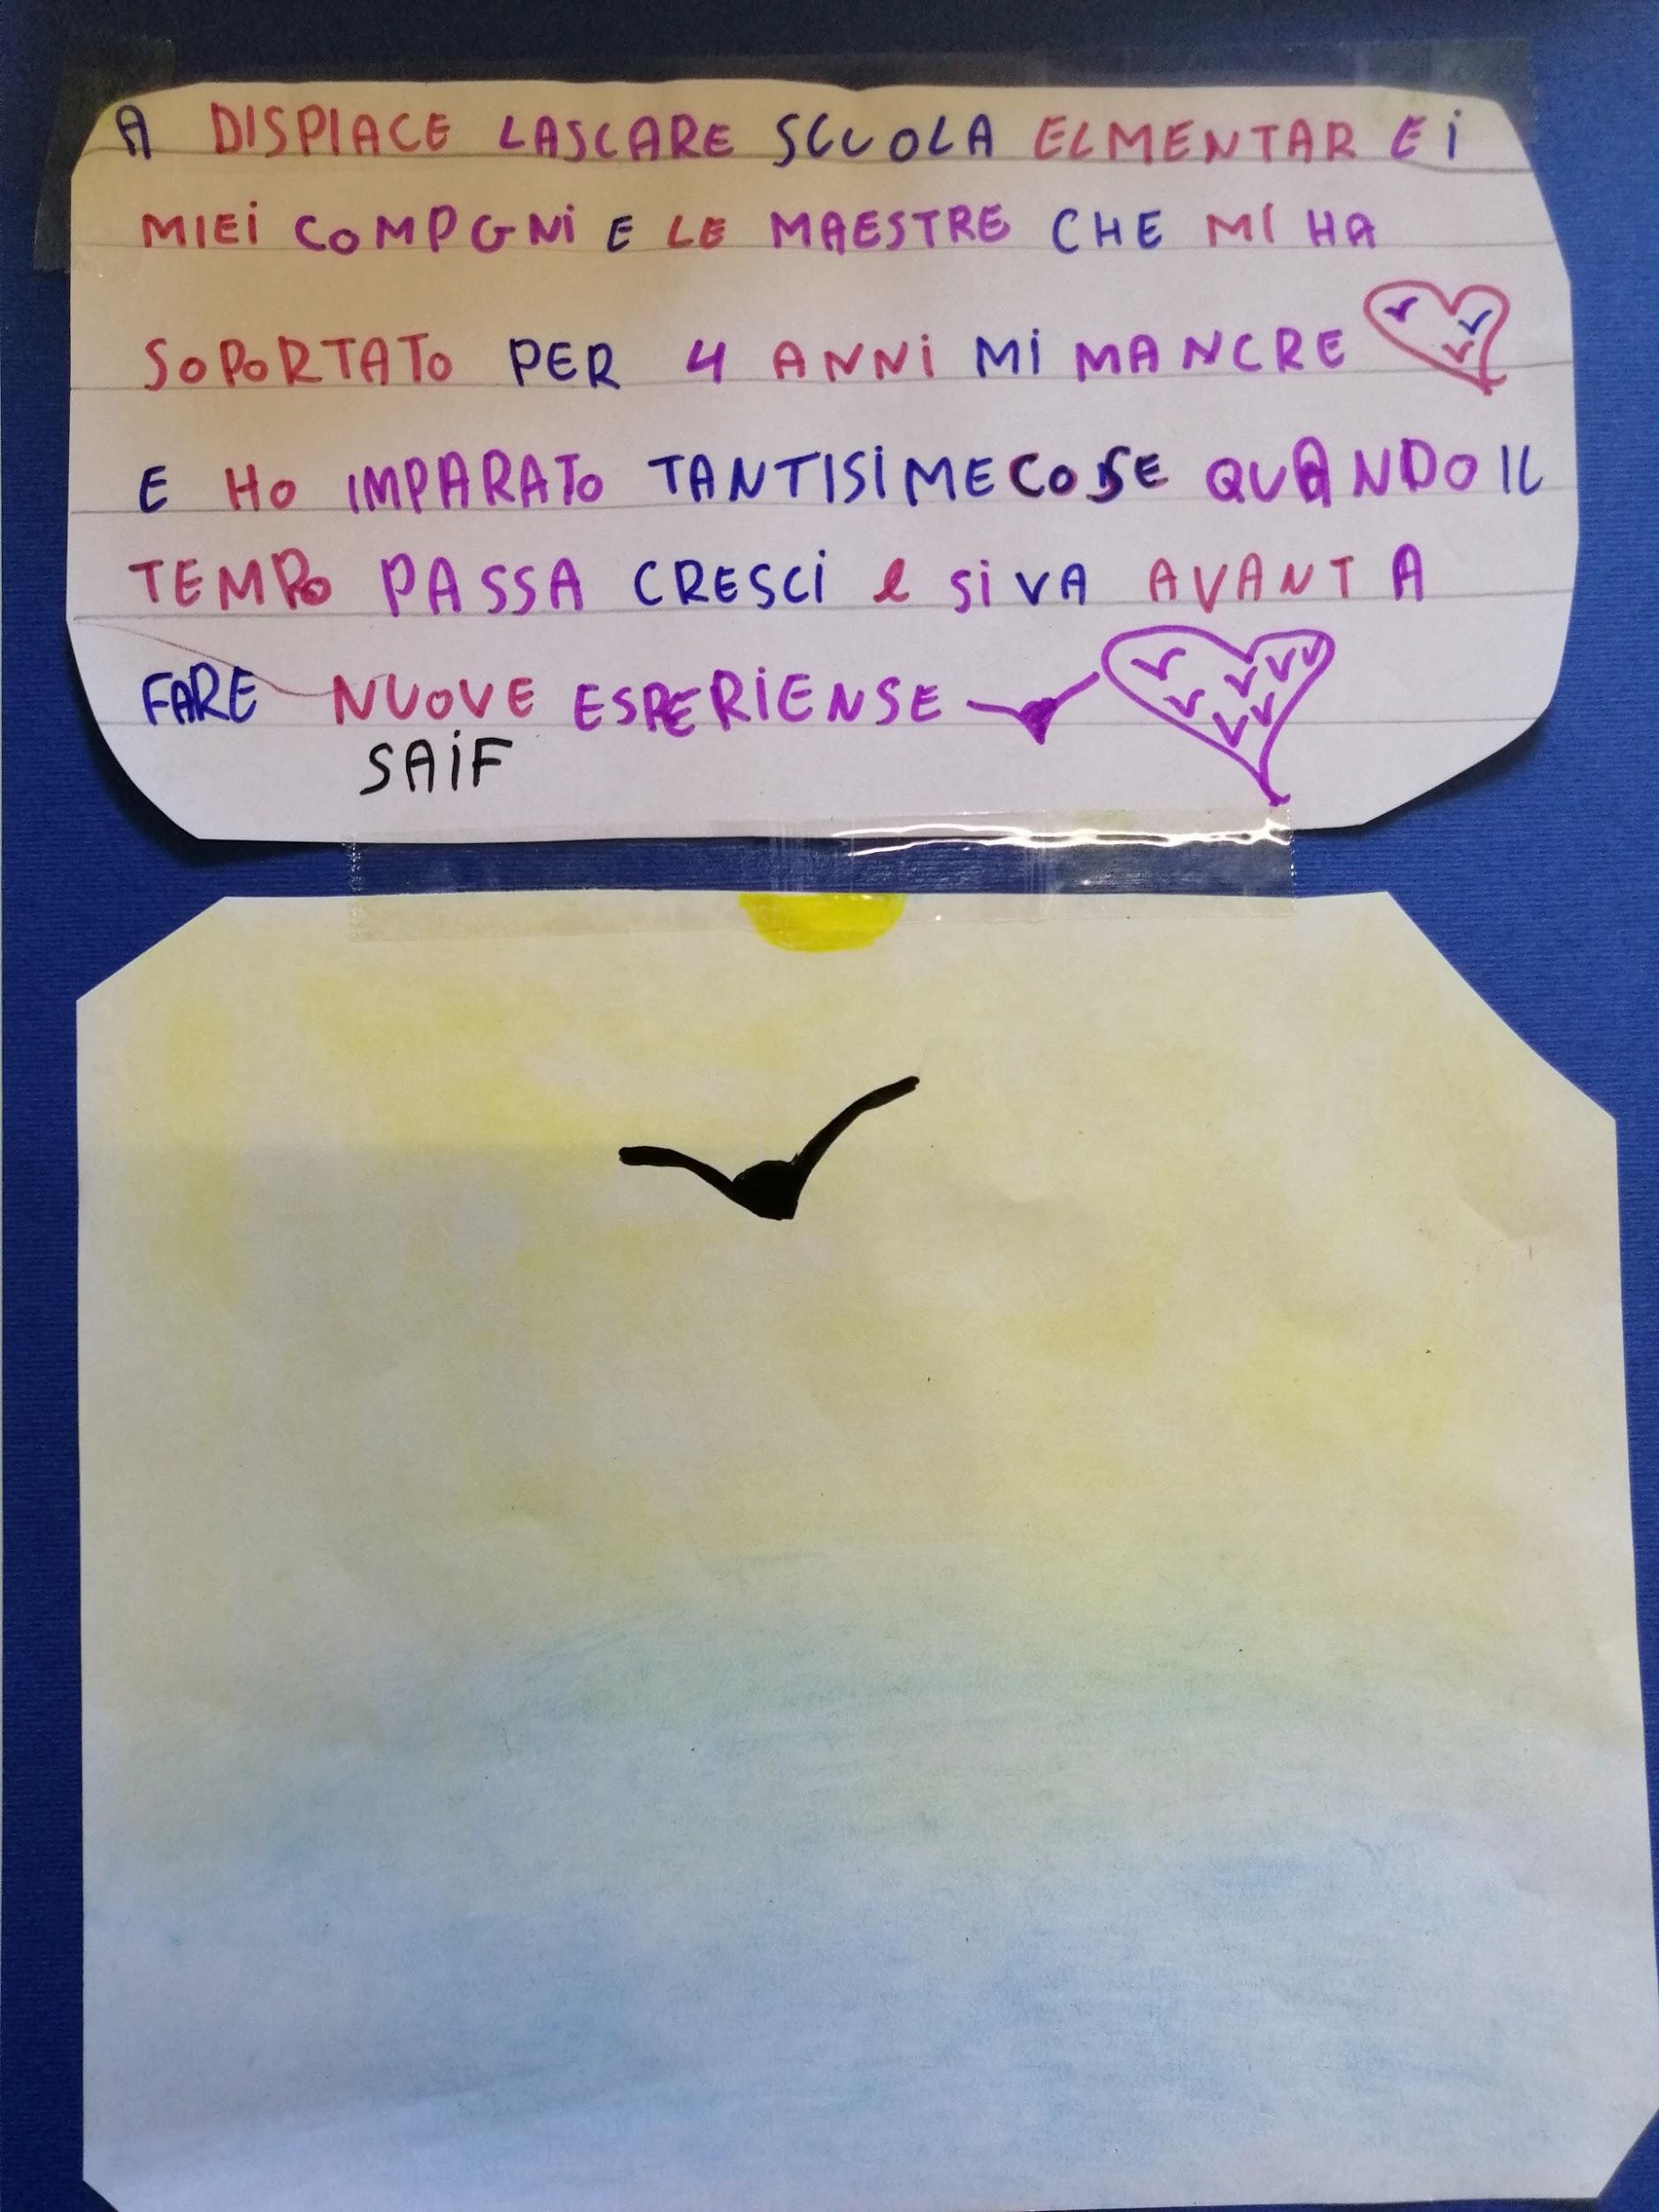
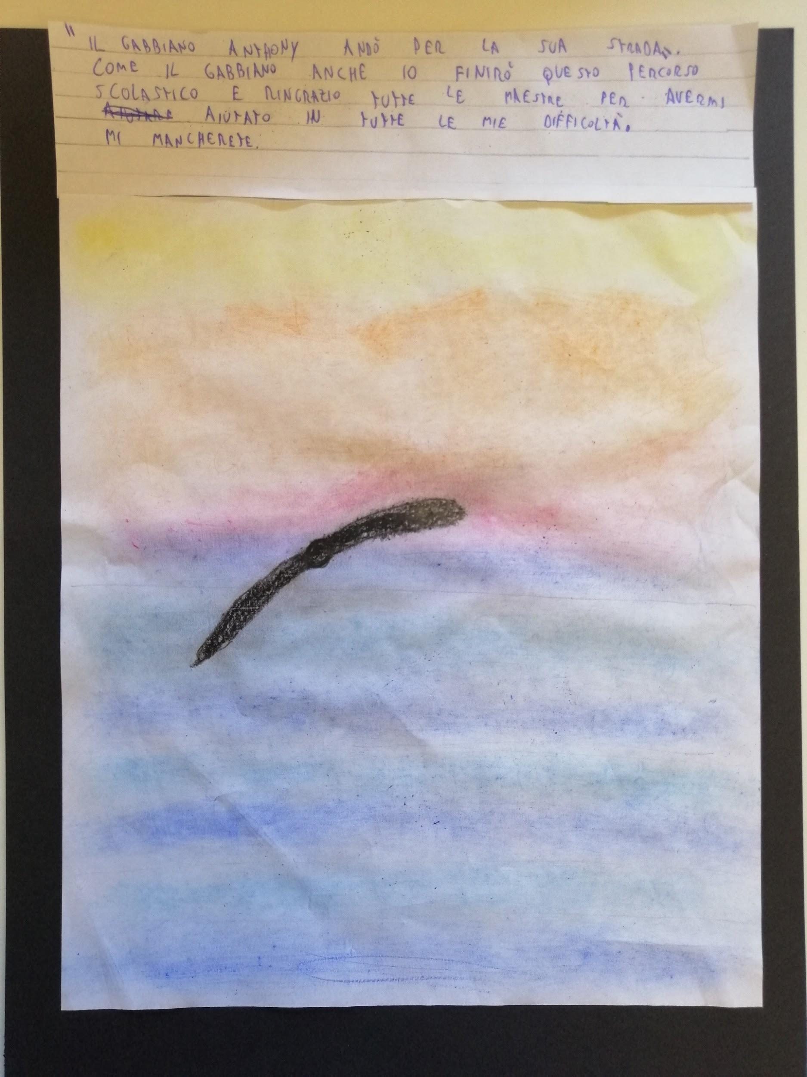
BUON VOLO...RAGAZZI!

